Slide 1
EUROPA.-LA VUELTA AL MUNDO EN 885 JARDINES.-ESPAÑA.-SANTANDER.-Jardines de Pereda.-Jardines del Piquio.-Palacio de la Magdalena
Selección de textos y fotografías por
JOSE ELIAS BONELLS
Chopin

Slide 2
Jardines de Pereda
El paseo de Pereda es una extensa calle de la ciudad de Santander, en Cantabria (España). Situada en el centro urbano, alberga un largo paseo paralelo a línea del muelle, y llega hasta Puertochico. Se contempla a lo largo del mismo todo el esplendor de la bahía de Santander.
El incendio de 1941 no afectó a esta vía céntrica, por lo que es una de las más antiguas de la ciudad. Forma un conjunto de edificaciones que van desde fines del siglo XVIII a principios del siglo XX. Hace unos años fue declarado Conjunto Histórico-Artístico.

Slide 3
En el siglo XIX, lo que hoy es el paseo de Pereda, eran muelles mercantiles y los bajos de los edificios eran ocupados por almacenes, navieros y comerciantes. En el paseo de Pereda se encuentran algunos de los edificios más emblemáticos y bellos de la ciudad como el Palacio de la Compañía Trasatlántica Española, destinado en el siglo XIX como hotel, aunque su destino inicial no llegaría a producirse nunca.
Cabe destacar también el edificio que se destina a sede central del Banco de Santander, obra del arquitecto Javier González de Riancho, con popular arco sobre la calle del Martillo y coronado con esculturas de Planes, fue construido sobre 1940.

Slide 4
Con la construcción en sus aledaños del que pretende ser un centro de arte de referencia mundial, el Centro Botín de Arte y Cultura, se llevará a cabo una reforma de los jardines a cargo del paisajista Fernando Caruncho, cuya finalización está prevista para 2014. Entonces los nuevos jardines de Pereda duplicará su superficie actual de 48.000 m2, doblando las zonas estanciales y triplicando las zonas verdes, al soterrarse parte del tráfico rodado mediante un túnel

Slide 5
Otro atractivo importante del lugar, son los jardines de Pereda. Tanto el paseo como los jardines fueron dedicados al novelista cántabro José María de Pereda. Los actuales jardines se levantan sobre el antiguo puerto de la ciudad y sus muelles mercantiles. Destaca la escultura de José María de Pereda, realizada por Lorenzo Coullaut Valera, en los jardines. Los grabados que se ven rodeando al busto de Pereda, representan escenas de sus obras.
Los jardines se caracterizan por las arboladas de más de 200 árboles en su conjunto que sirven de refugio desde septiembre a marzo a miles de pequeños estorninos, típicos del invierno de Santander.

Slide 6
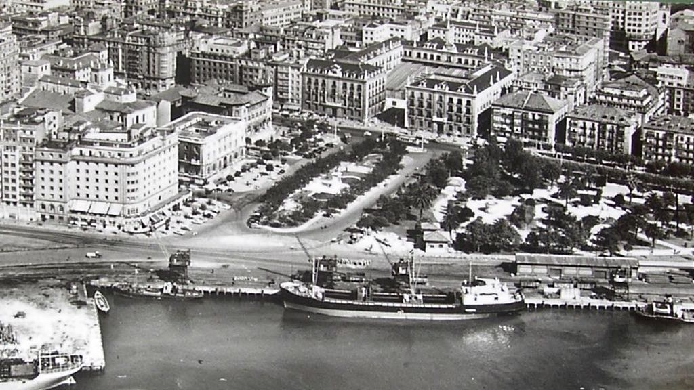
Notes:
Jardines de Pereda

Slide 7
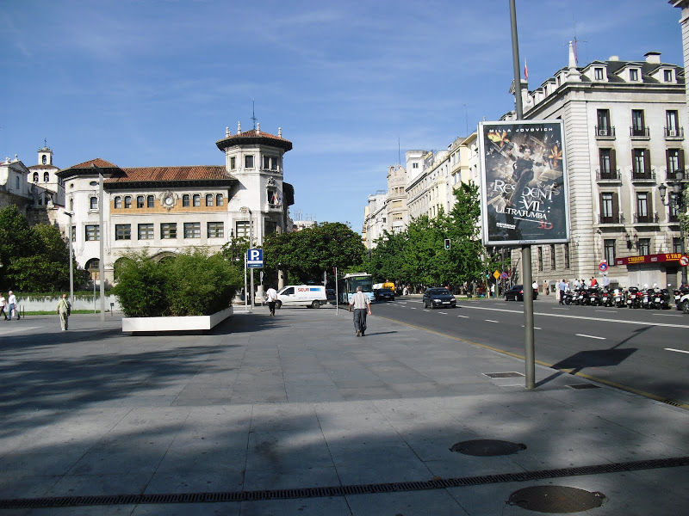
Notes:
Jardines de Pereda

Slide 8
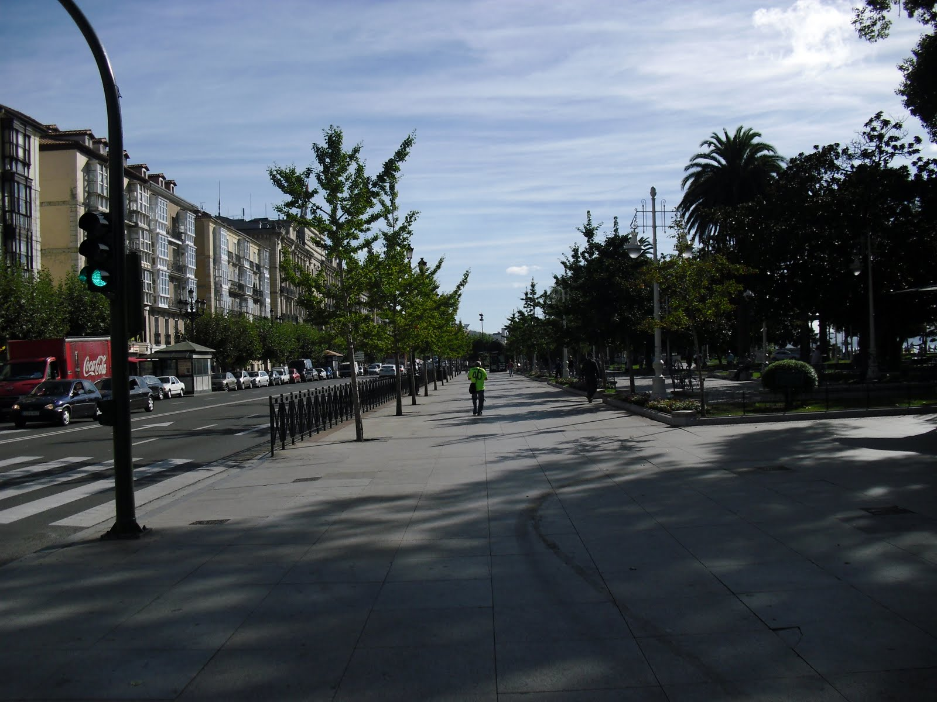
Notes:
Jardines de Pereda

Slide 9
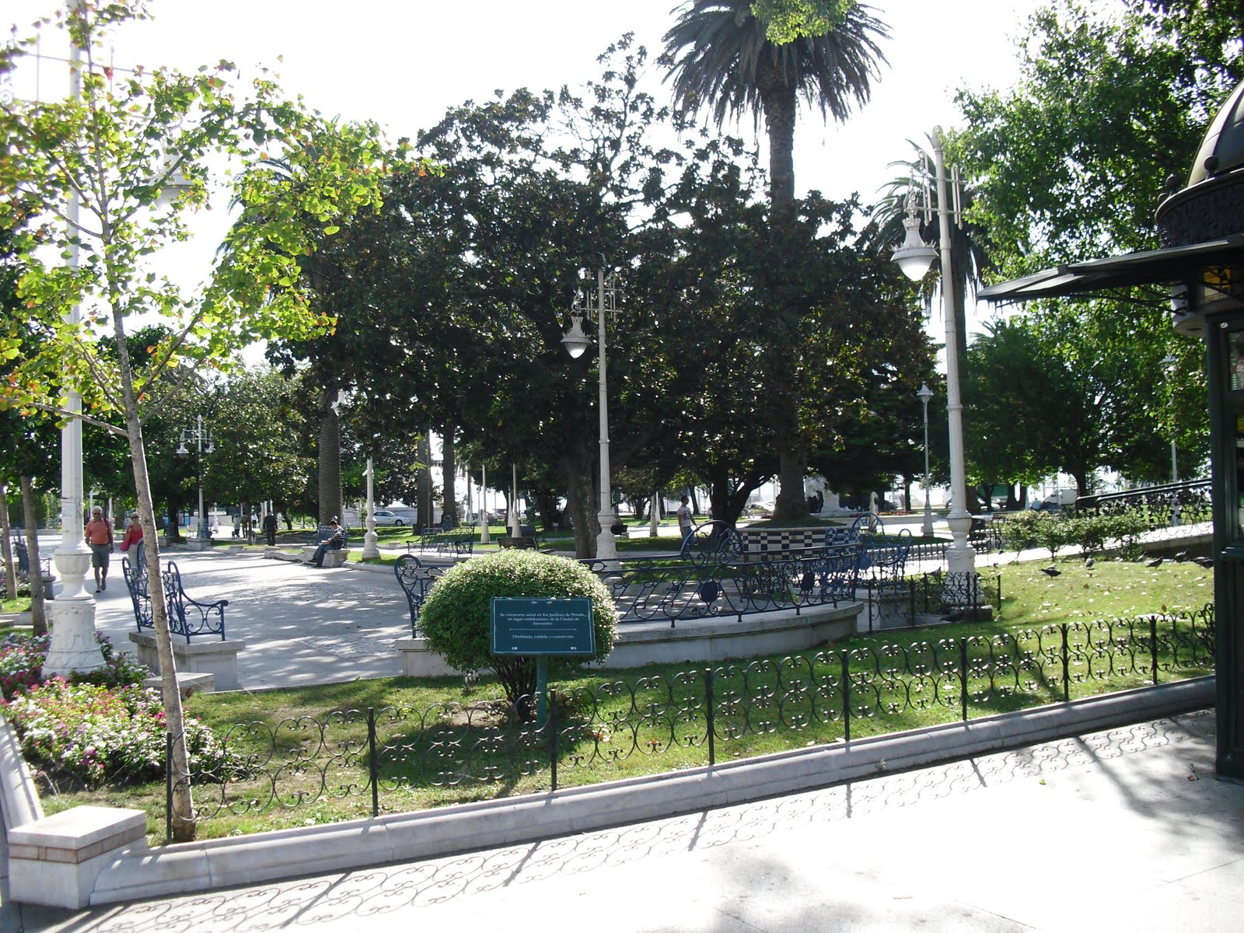
Notes:
Jardines de Pereda

Slide 10
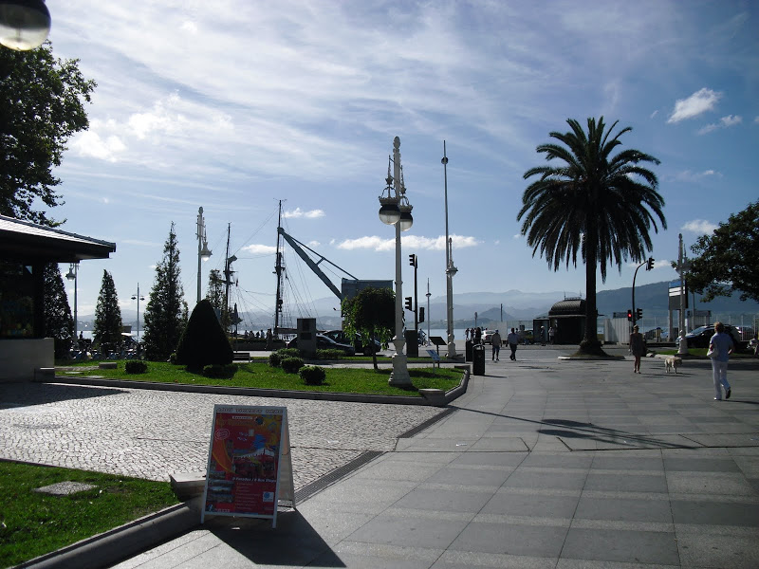
Notes:
Jardines de Pereda

Slide 11
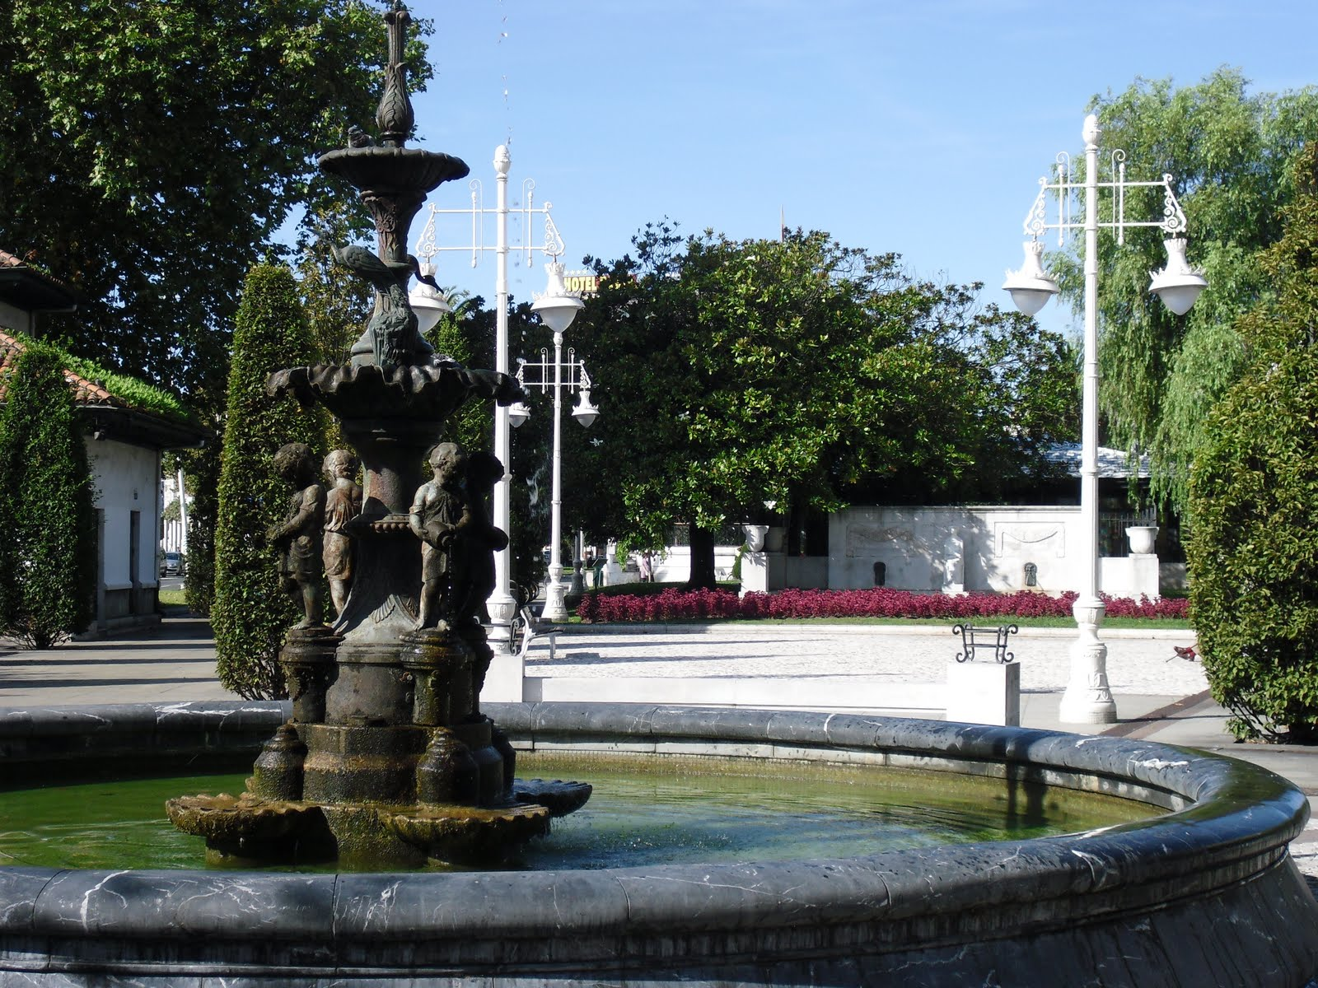
Notes:
Jardines de Pereda

Slide 12

Notes:
Jardines de Pereda

Slide 13
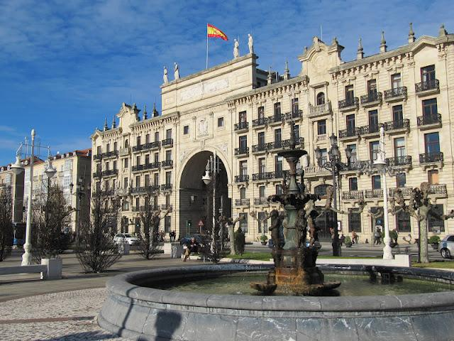
Notes:
Jardines de Pereda

Slide 14
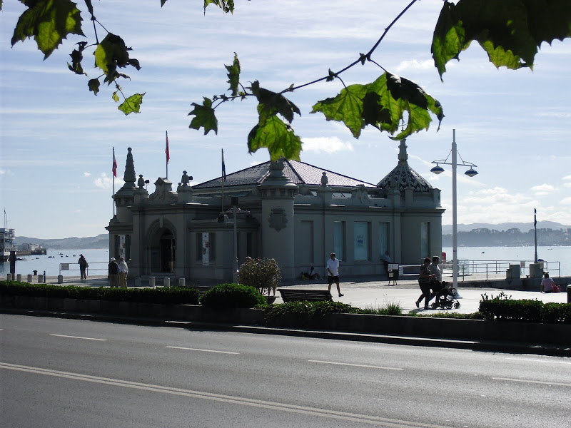
Notes:
Jardines de Pereda

Slide 15
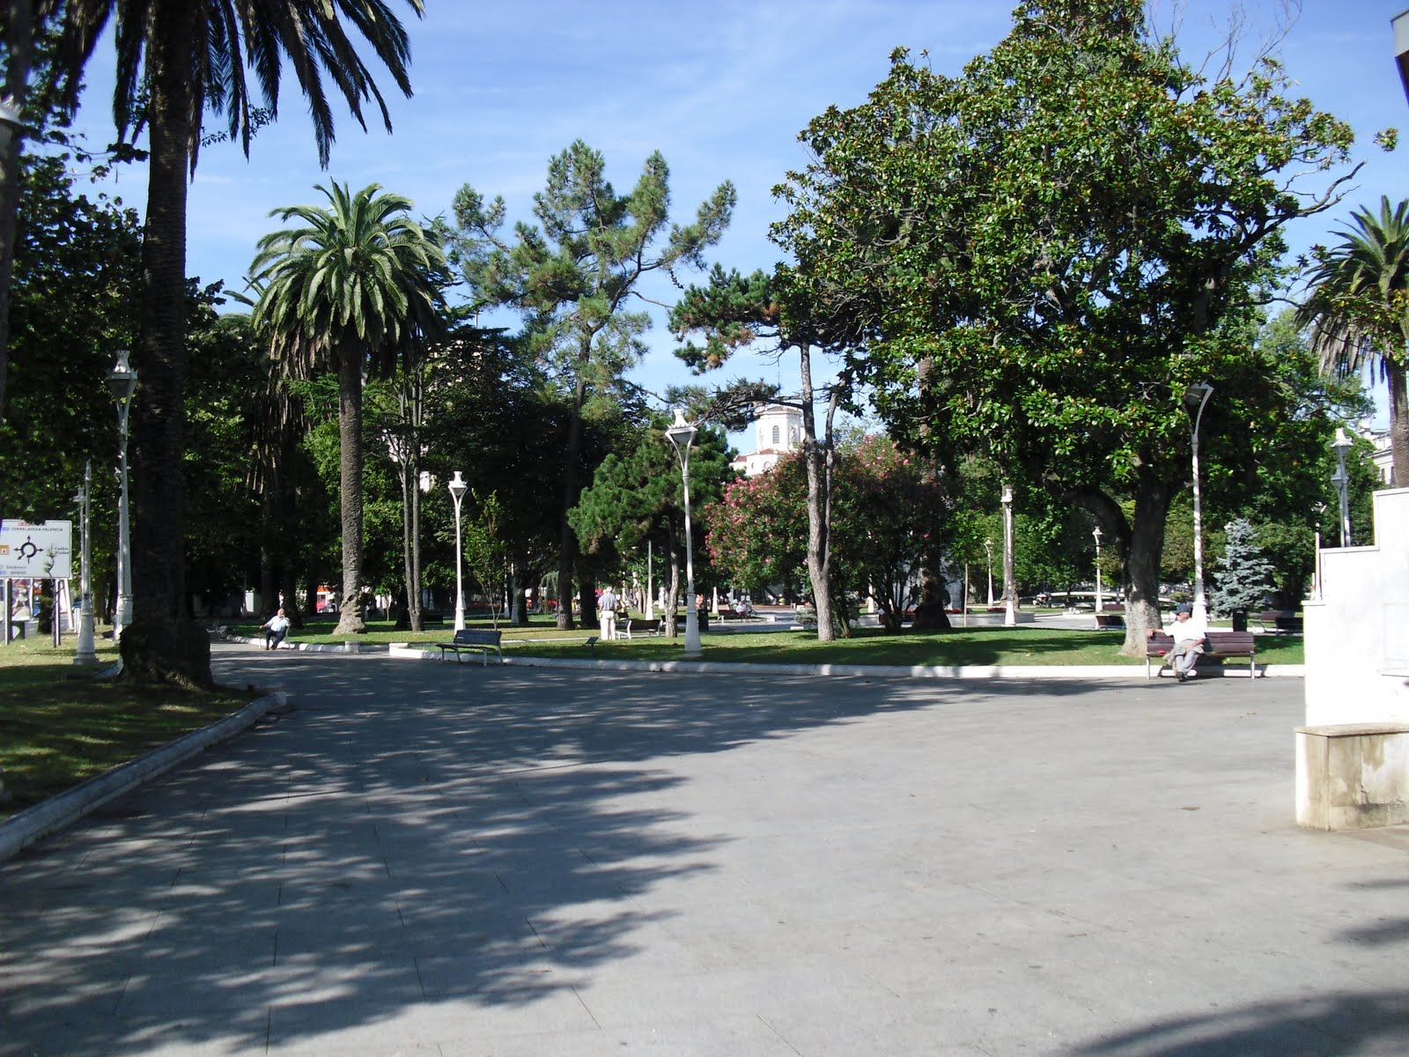
Notes:
Jardines de Pereda

Slide 16
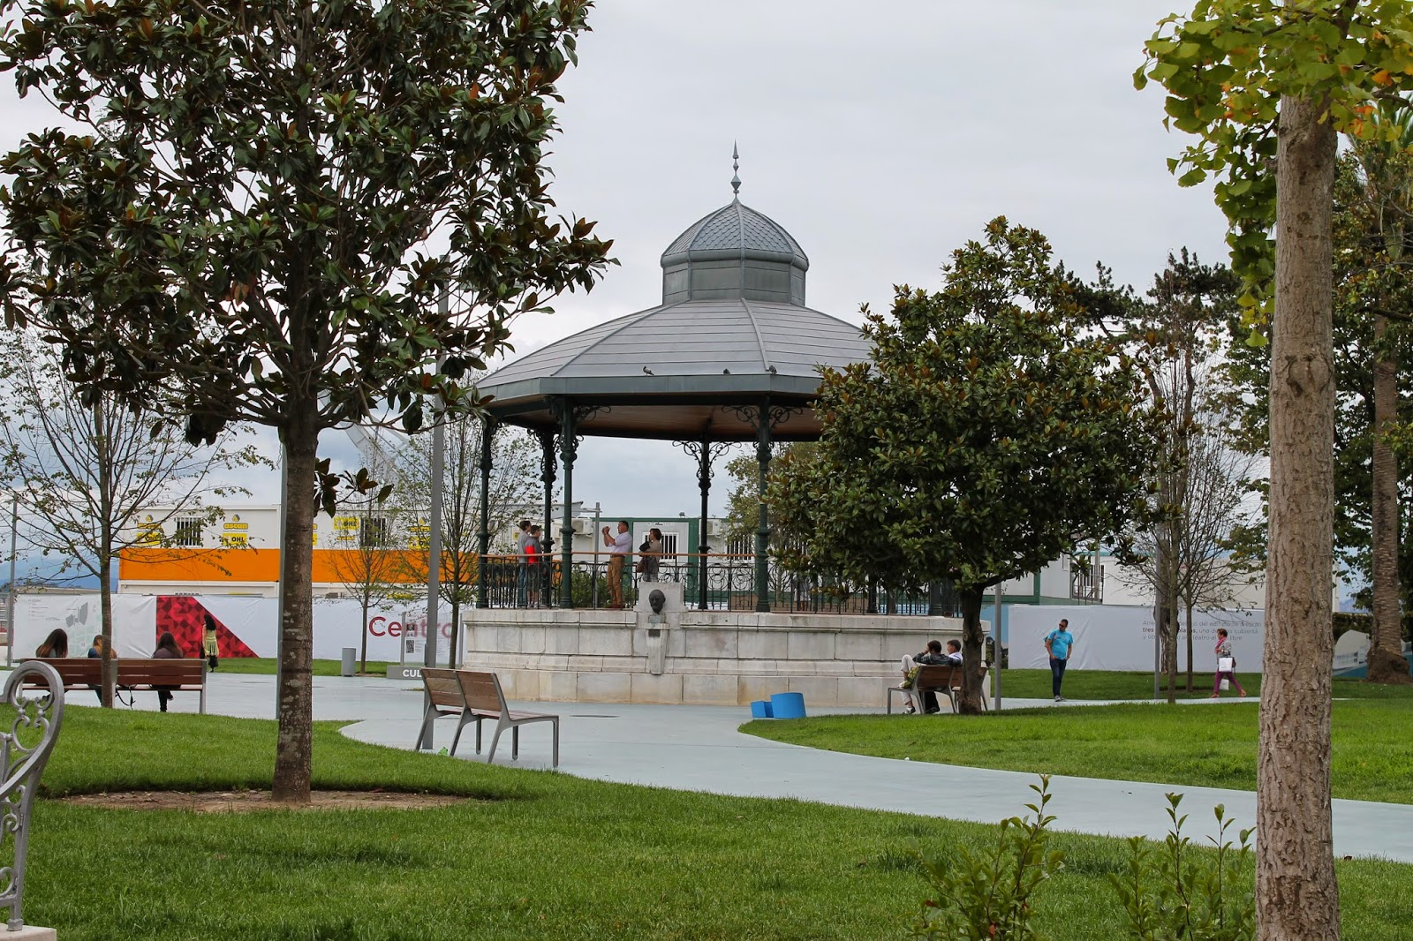
Notes:
Jardines de Pereda

Slide 17
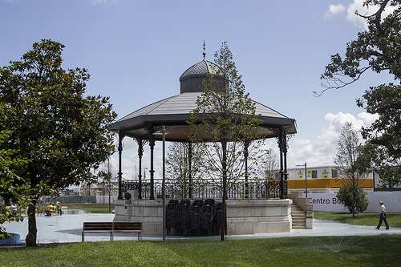
Notes:
Jardines de Pereda

Slide 18
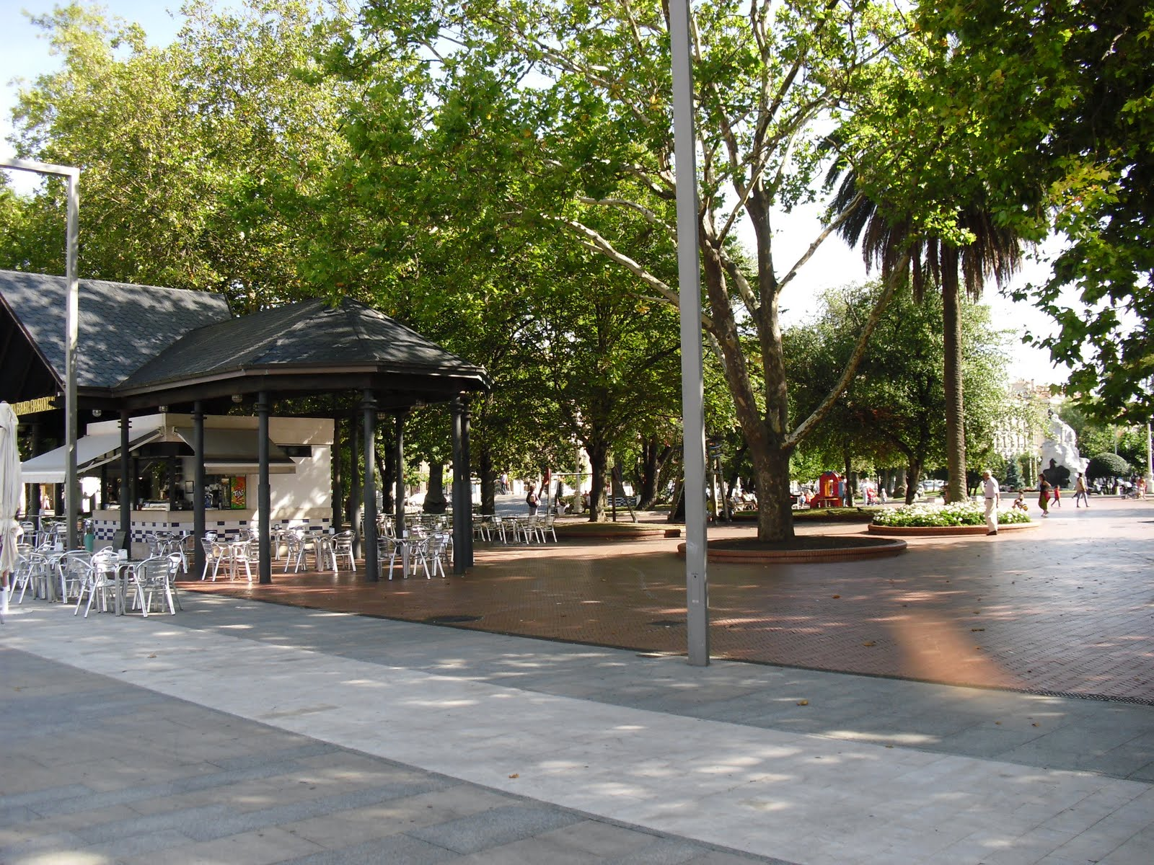
Notes:
Jardines de Pereda

Slide 19
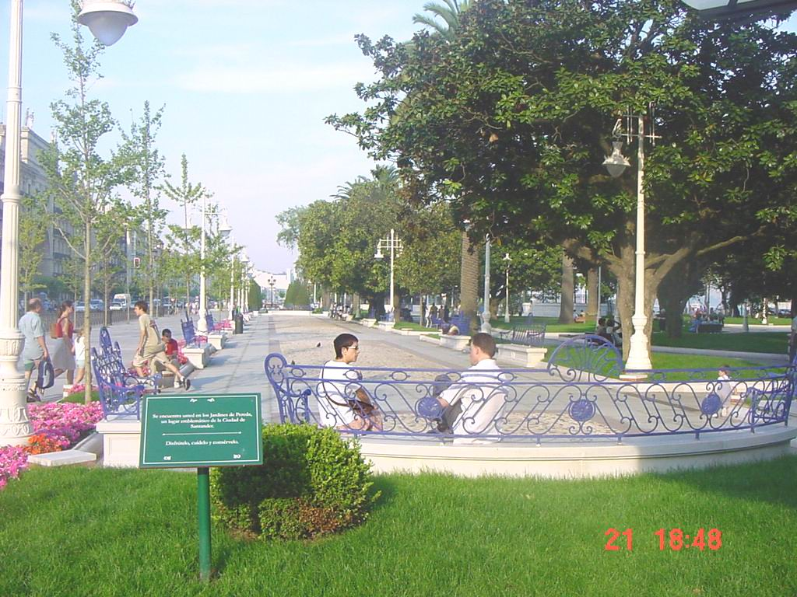

Slide 20
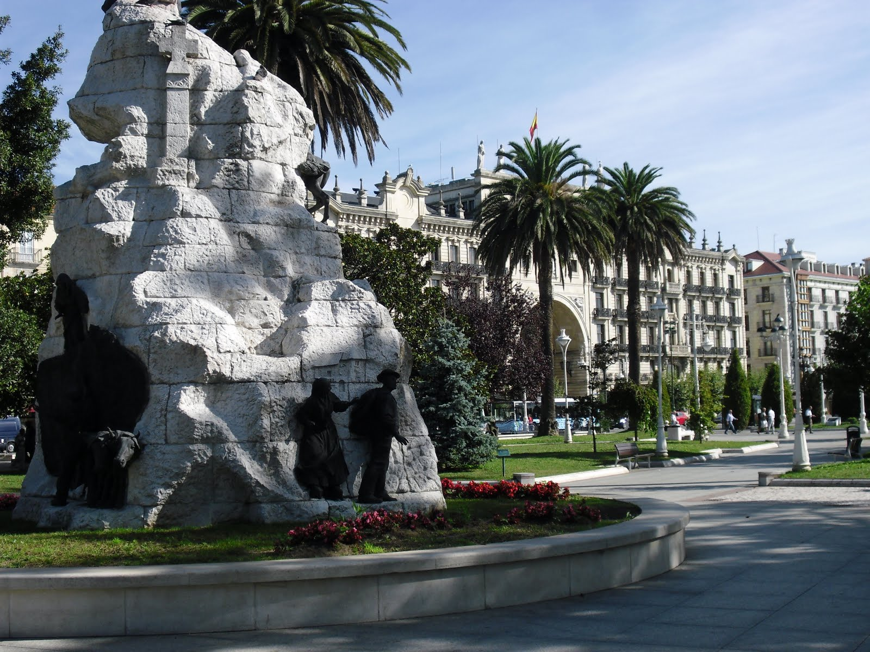
Notes:
Jardines de Pereda

Slide 21
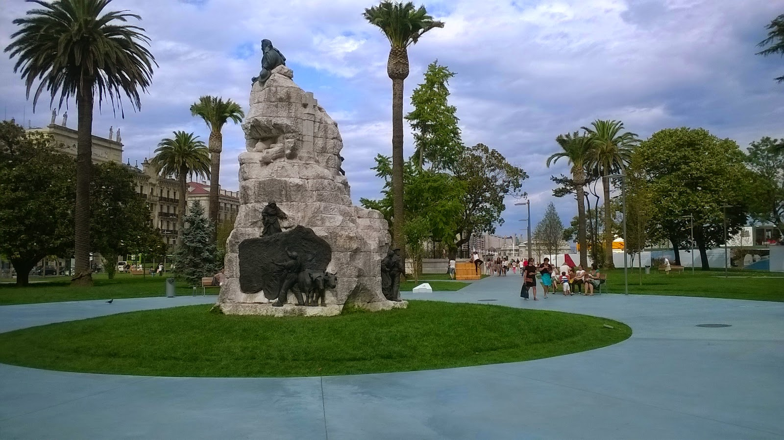
Notes:
Jardines de Pereda

Slide 22
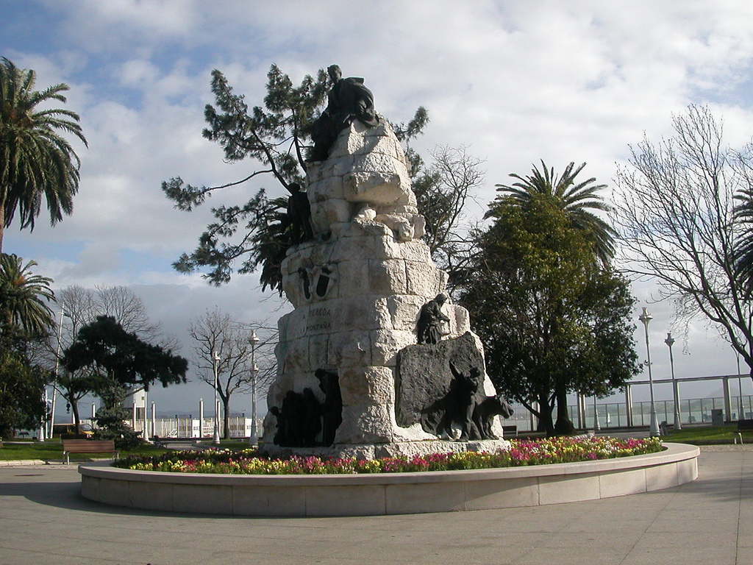
Notes:
Jardines de Pereda

Slide 23
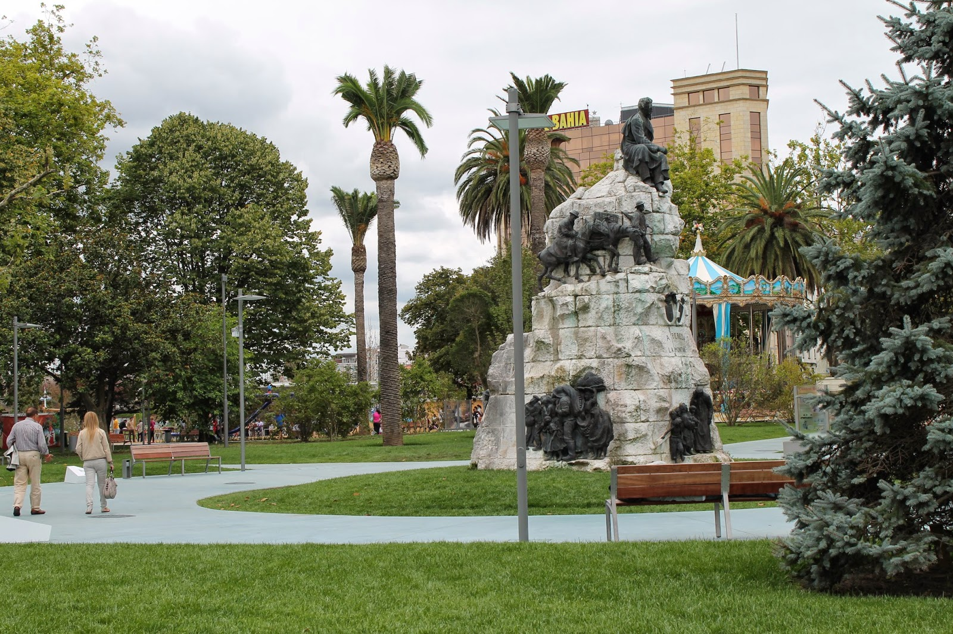
Notes:
Jardines de Pereda

Slide 24
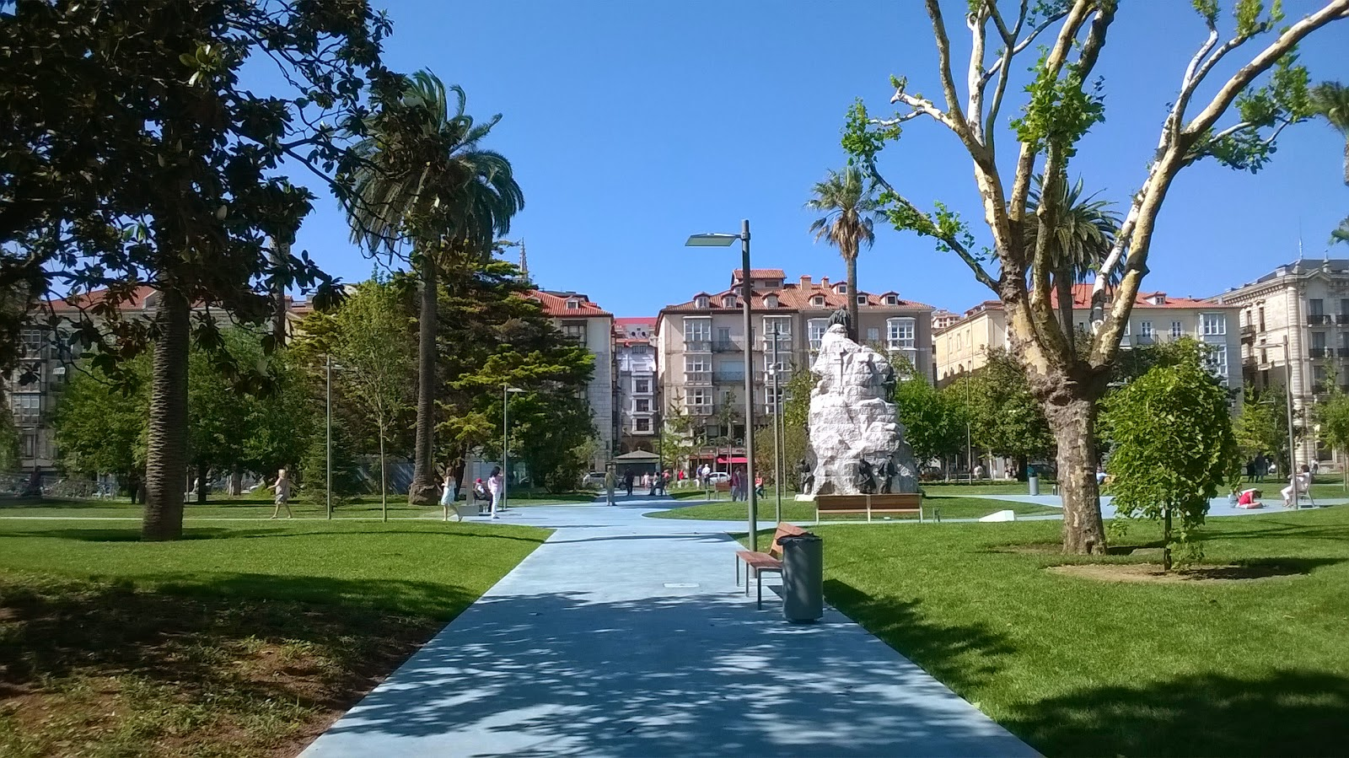
Notes:
Jardines de Pereda

Slide 25
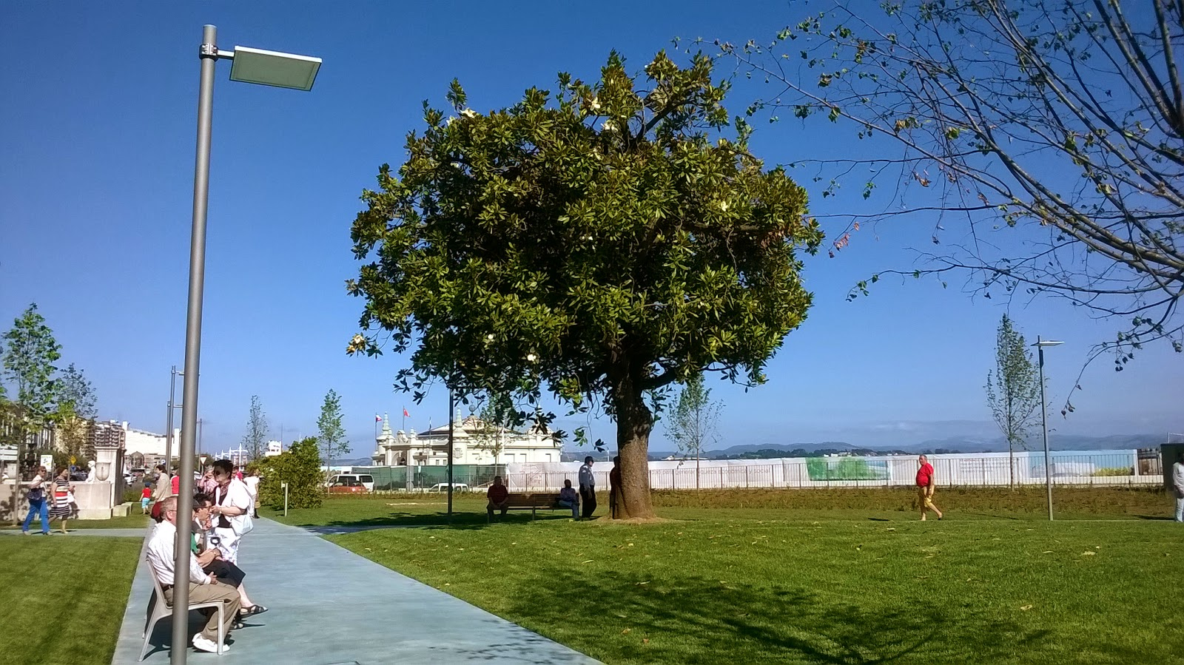
Notes:
Jardines de Pereda

Slide 26
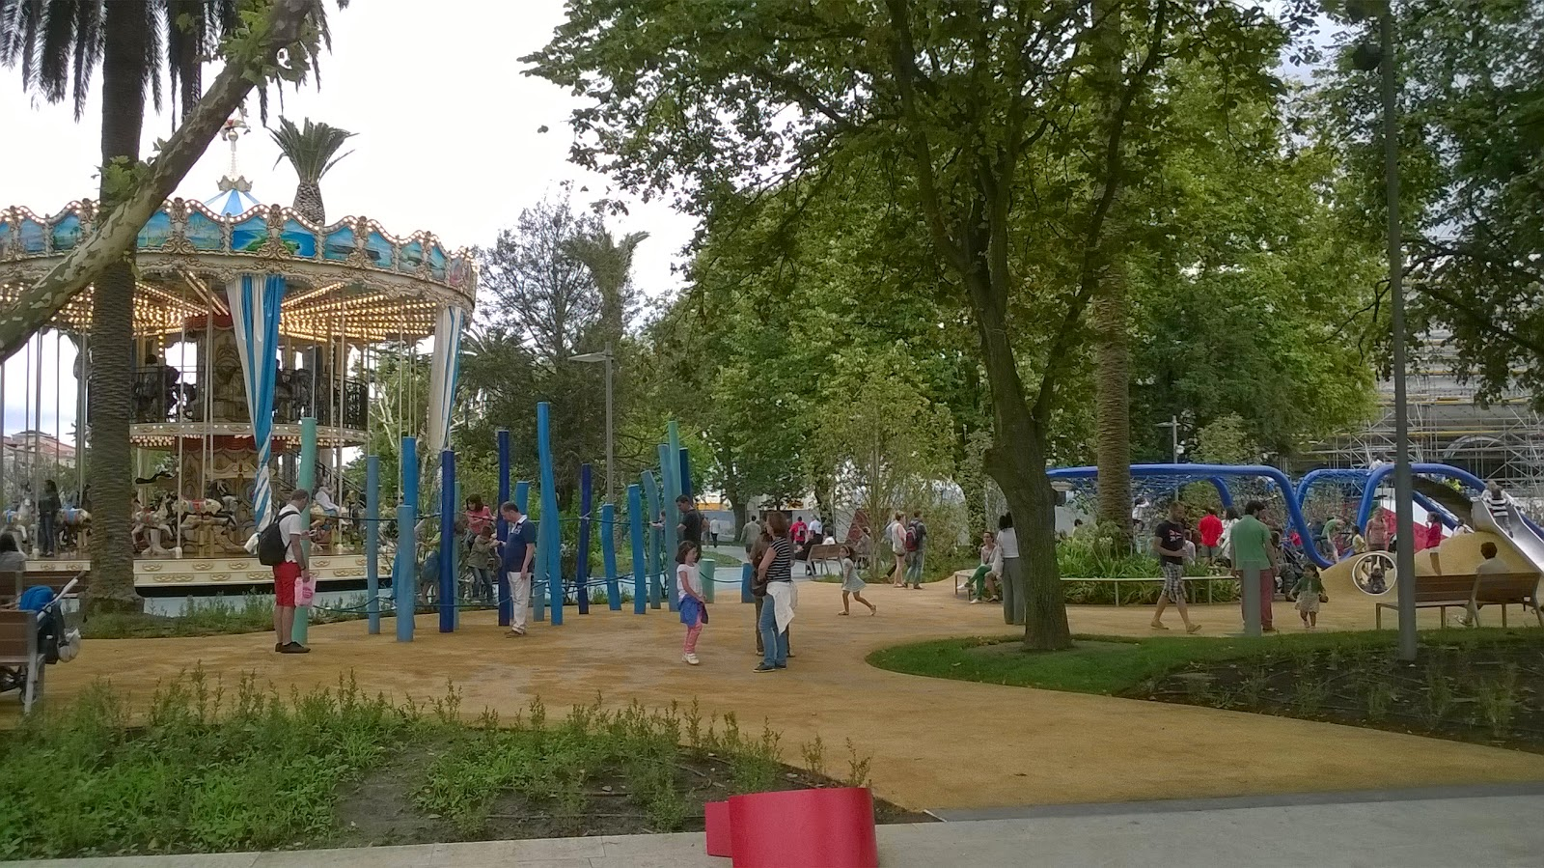
Notes:
Jardines de Pereda

Slide 27
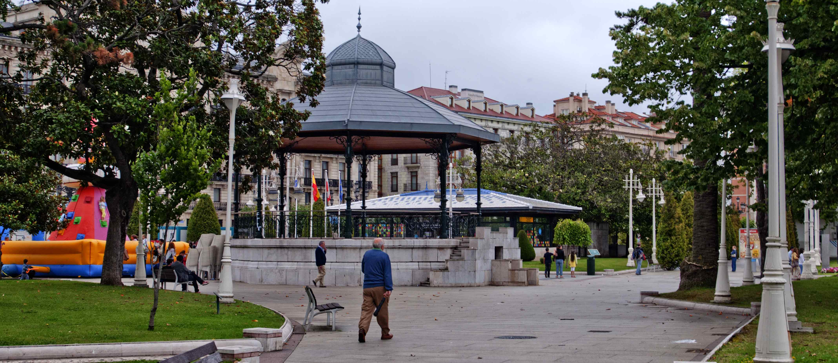

Slide 28
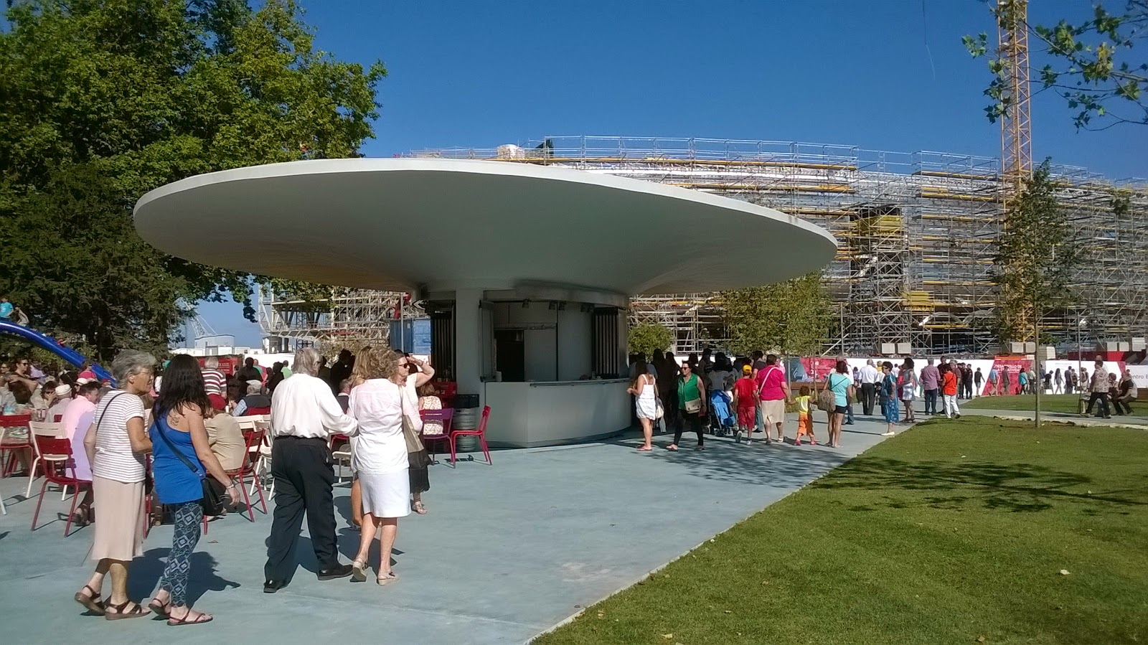
Notes:
Jardines de Pereda

Slide 29
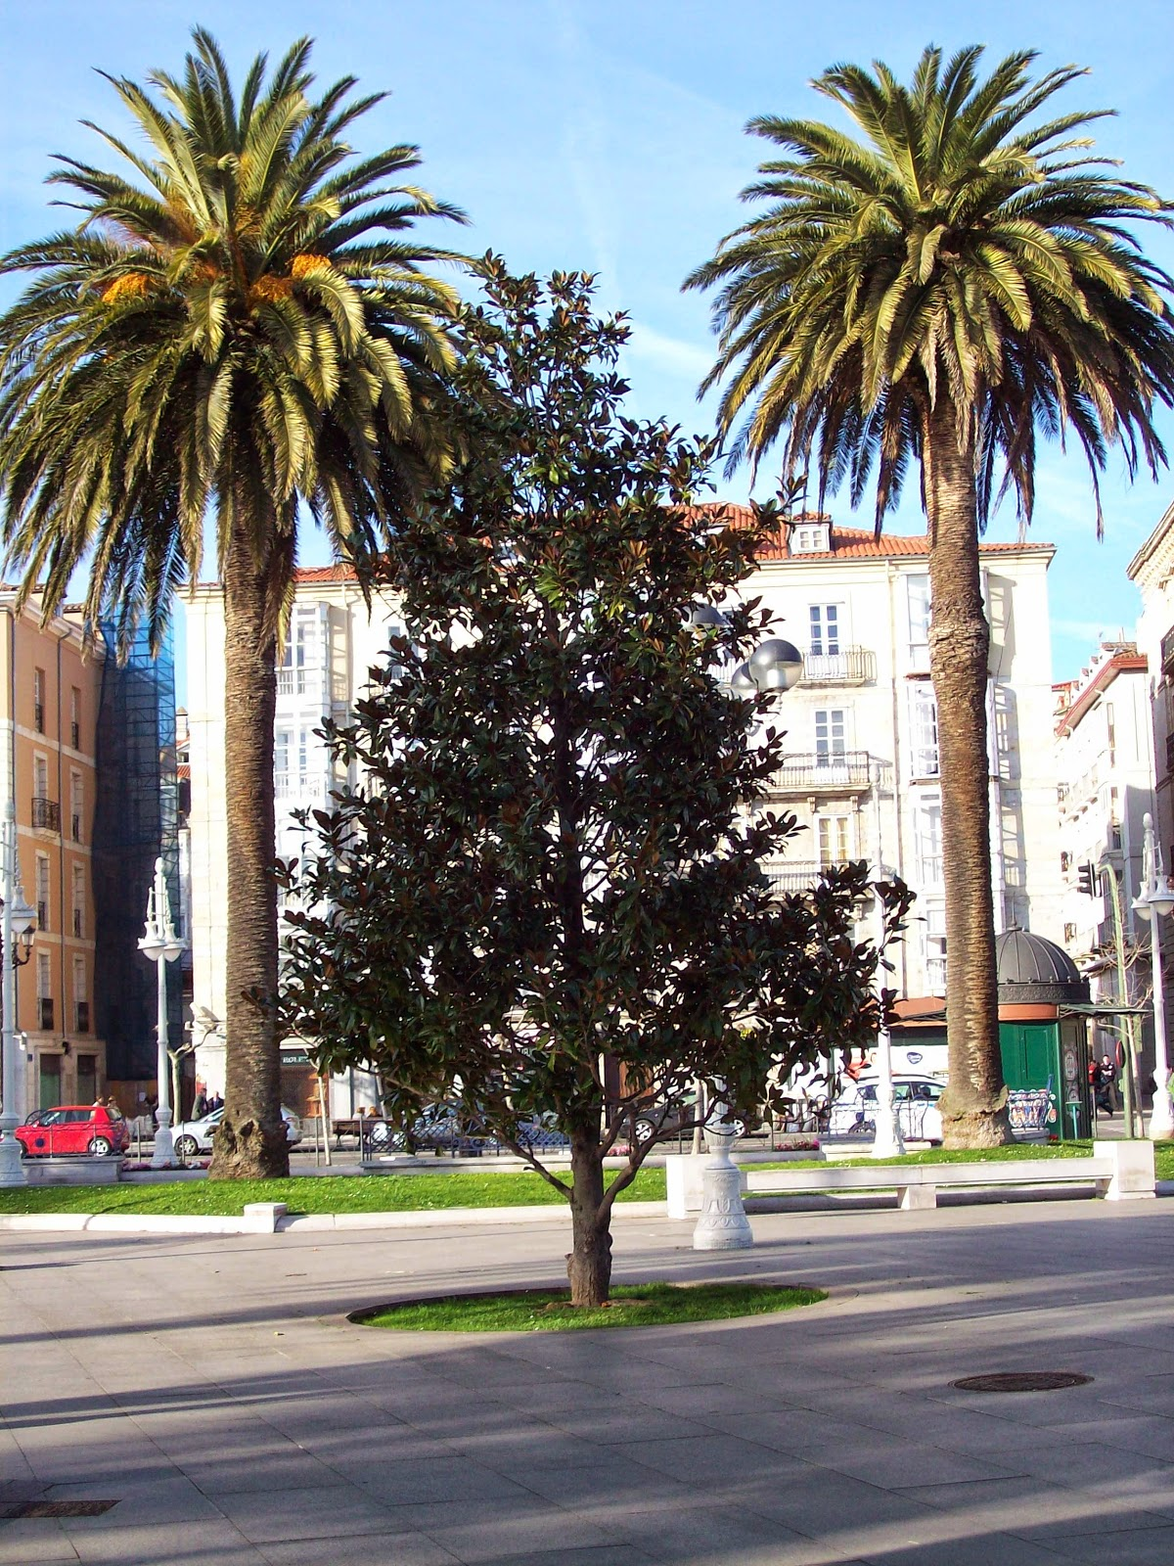
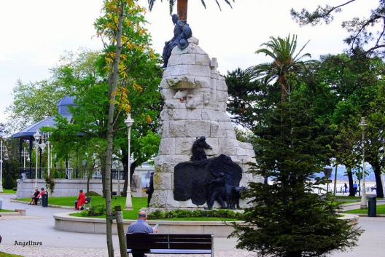
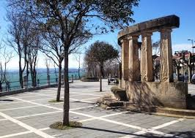
Notes:
Santander.-Paseo de Pereda.-Monumento a Jose Estrañi y Grau

Slide 30
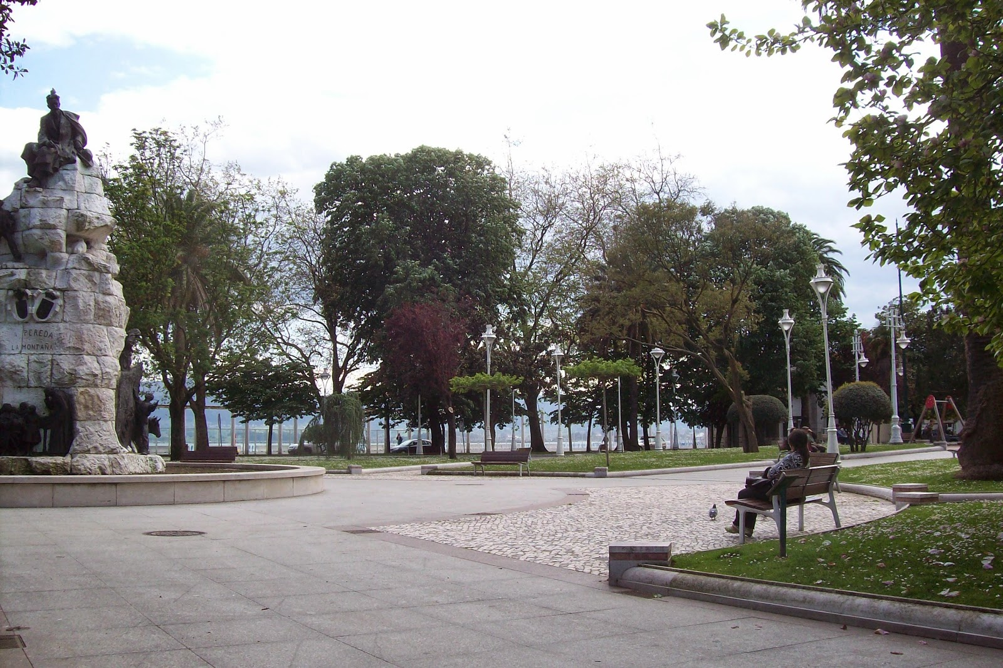
Notes:
Jardines de Pereda

Slide 31
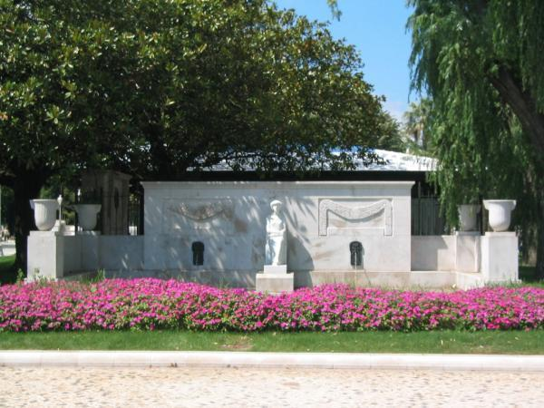
Notes:
Jardines de Pereda

Slide 32
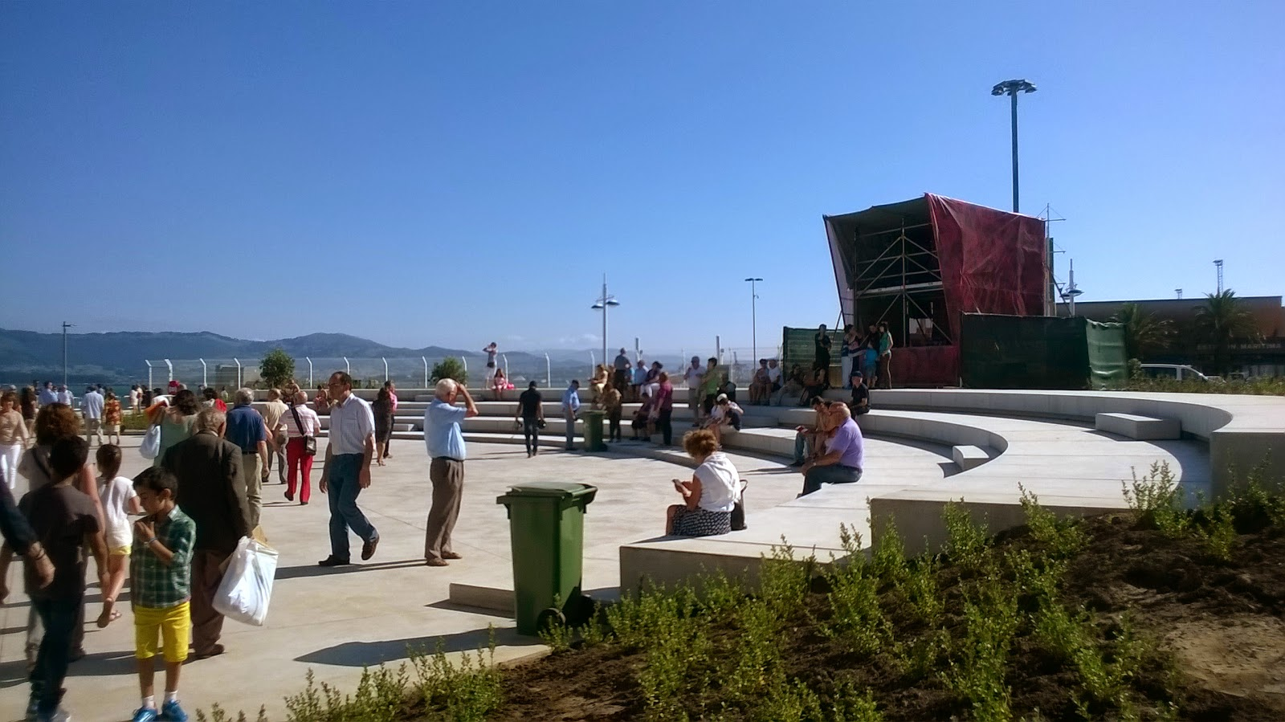
Notes:
Jardines de Pereda

Slide 33
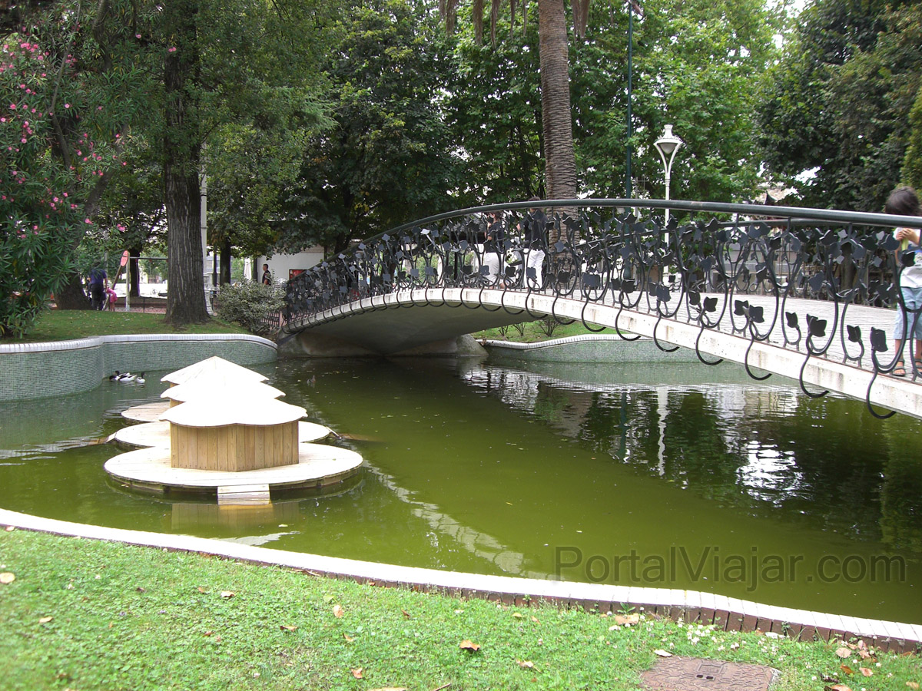
Notes:
Santander.-Paseo de Pereda.-Estanque

Slide 34
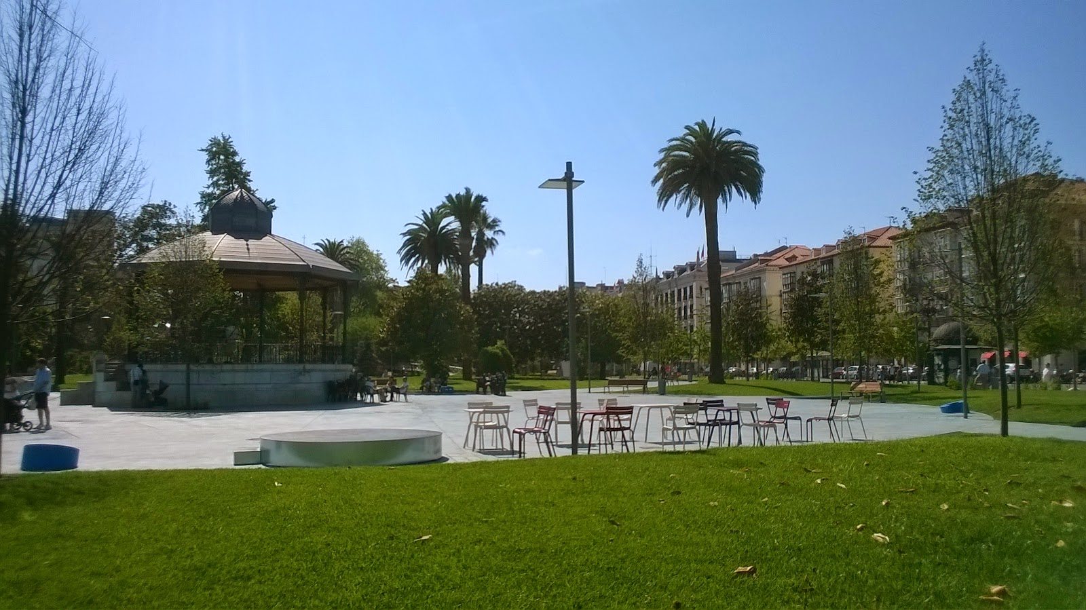
Notes:
Jardines de Pereda

Slide 35
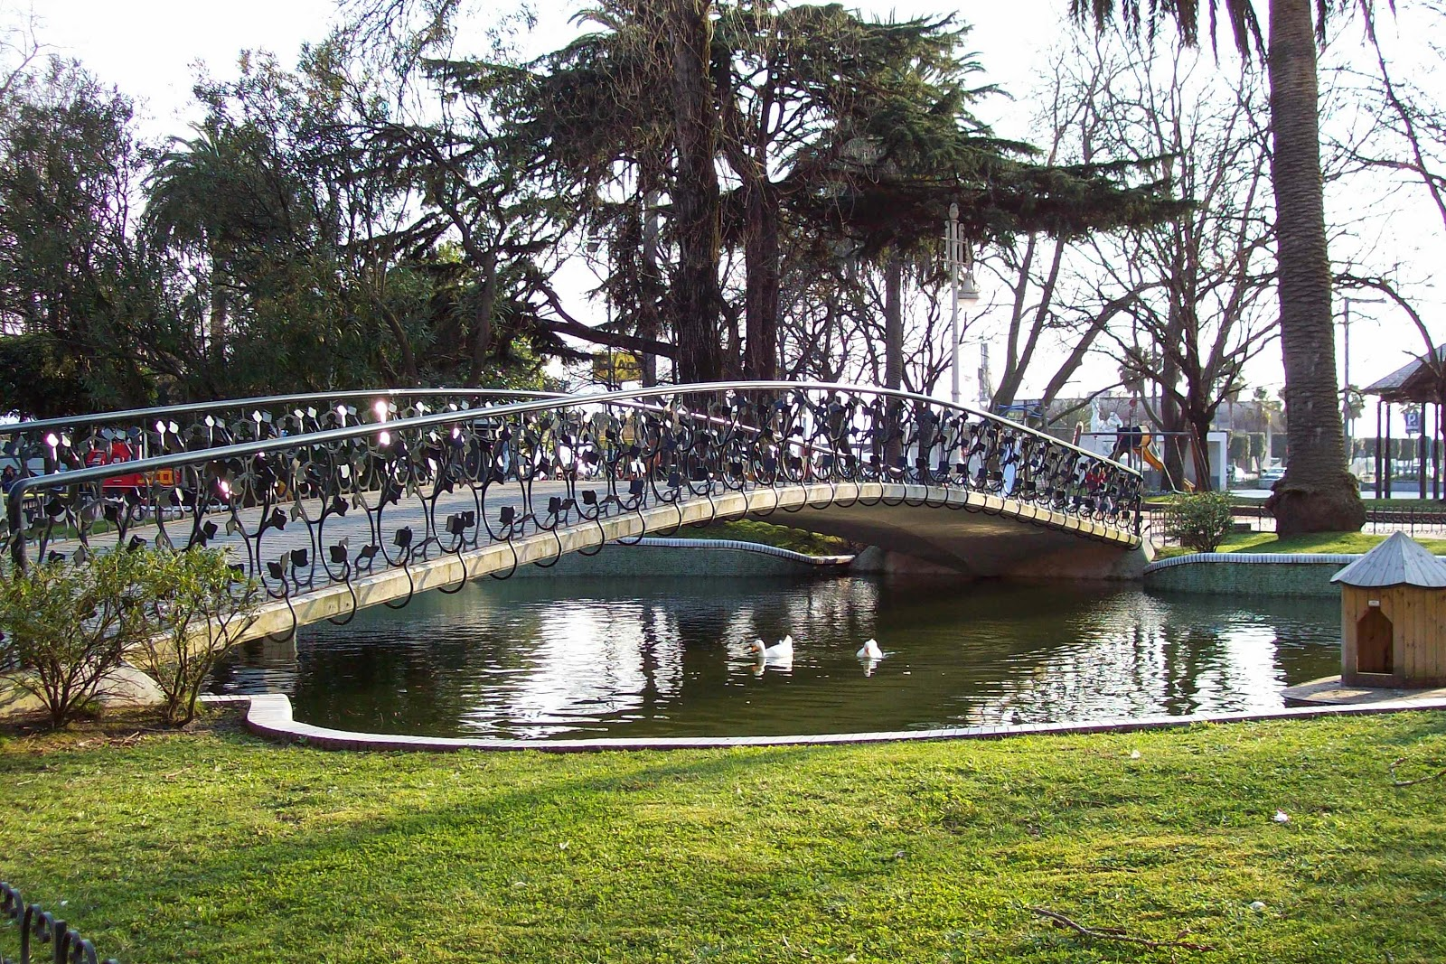
Notes:
Jardines de Pereda

Slide 36
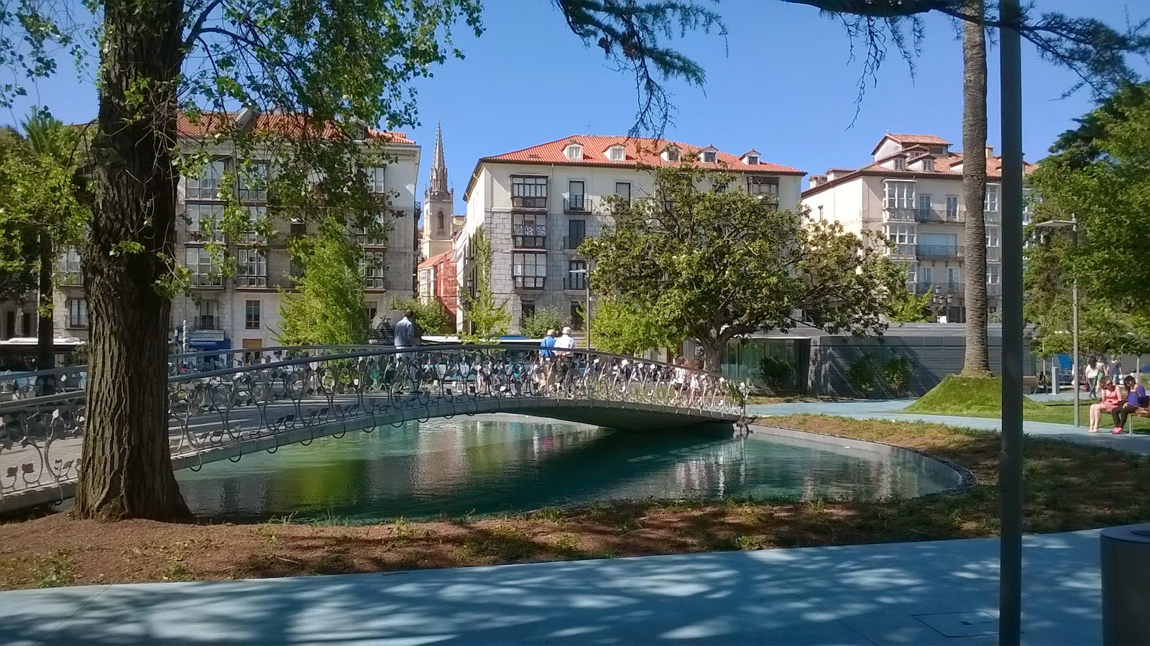
Notes:
Jardines de Pereda

Slide 37
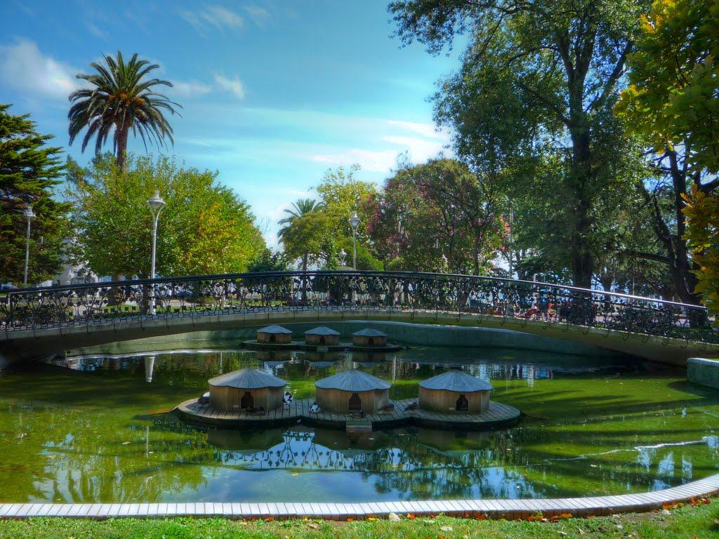
Notes:
Jardines de Pereda

Slide 38
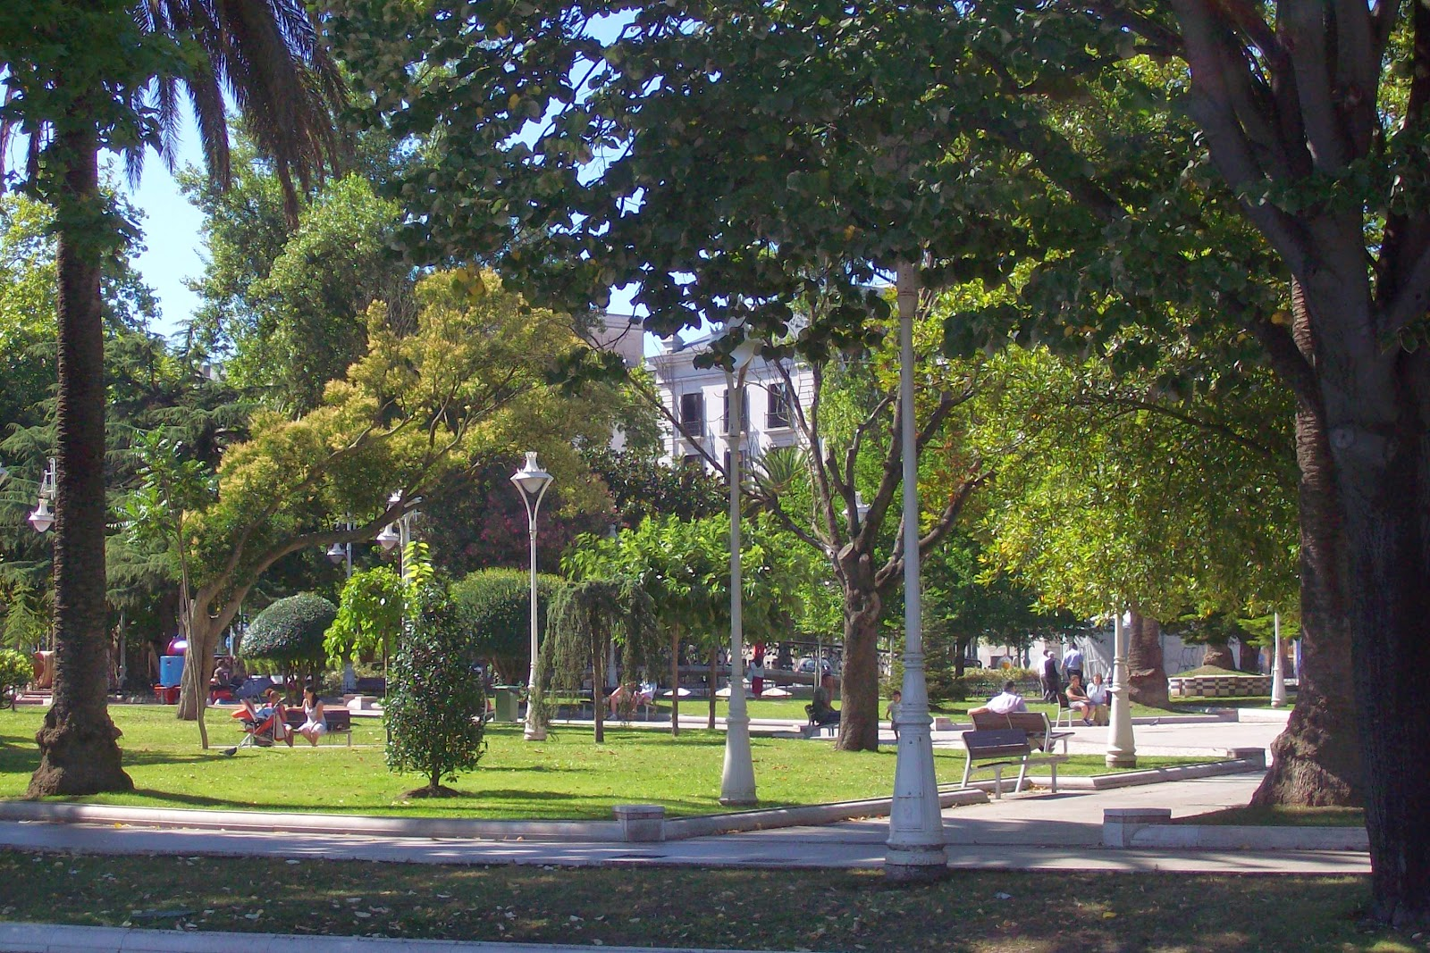
Notes:
Jardines de Pereda

Slide 39
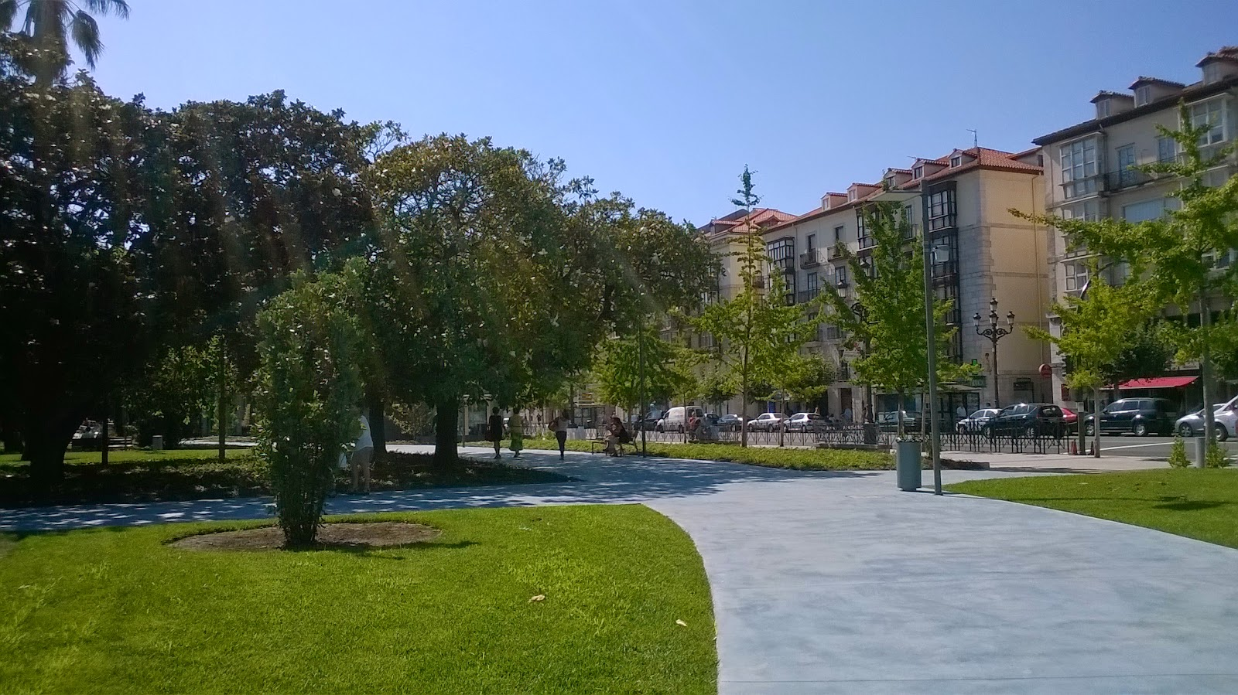
Notes:
Jardines de Pereda

Slide 40
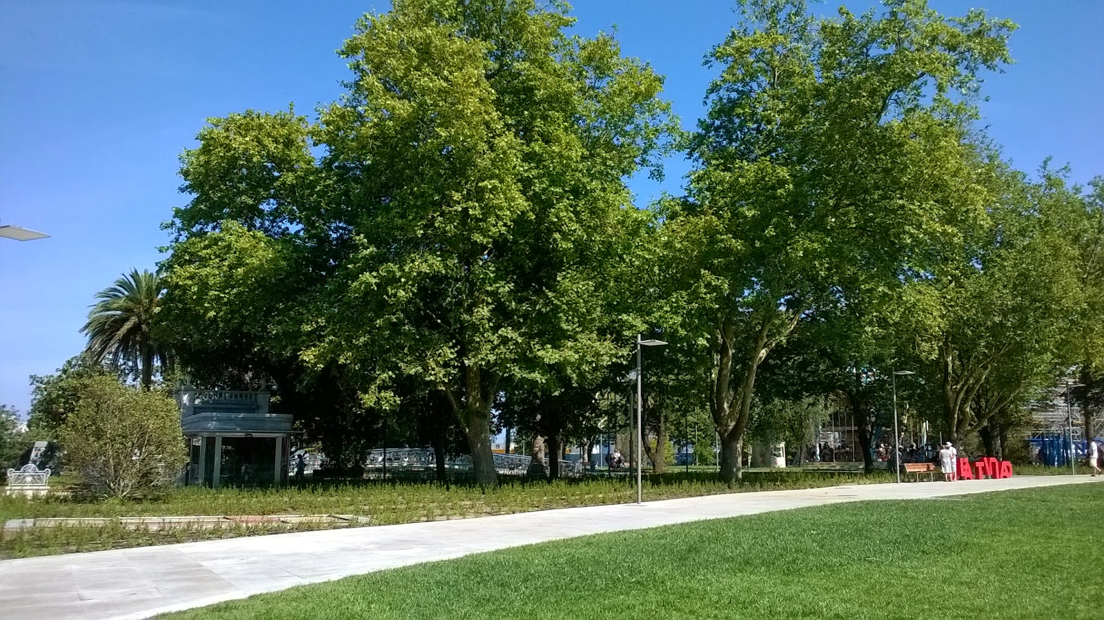
Notes:
Jardines de Pereda

Slide 41
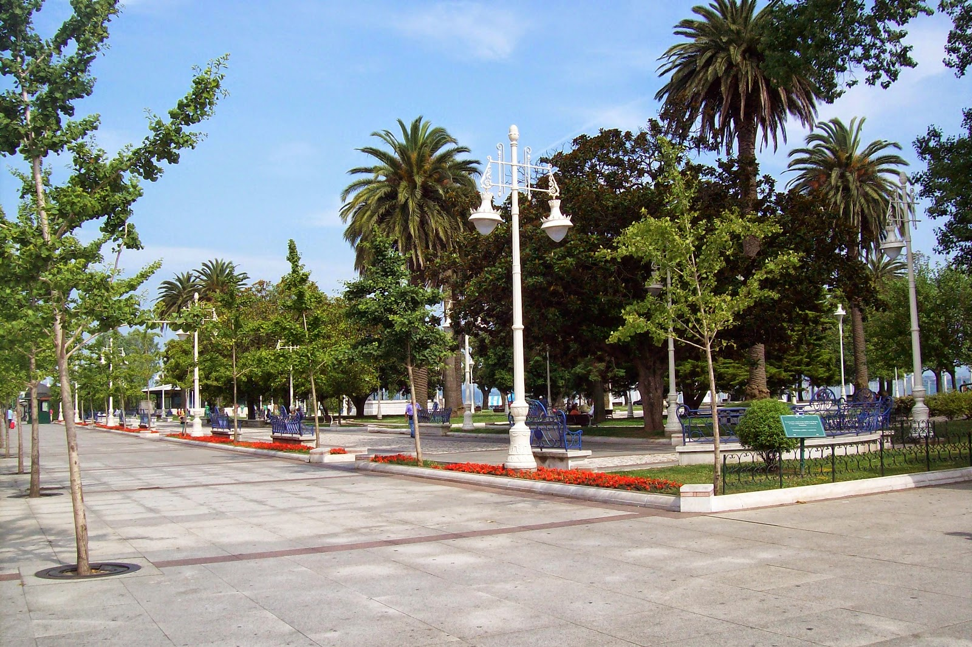
Notes:
Jardines de Pereda

Slide 42
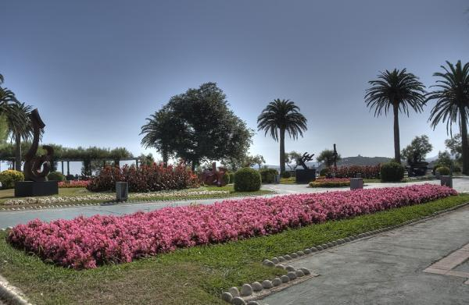
Notes:
Jardines de Pereda

Slide 43
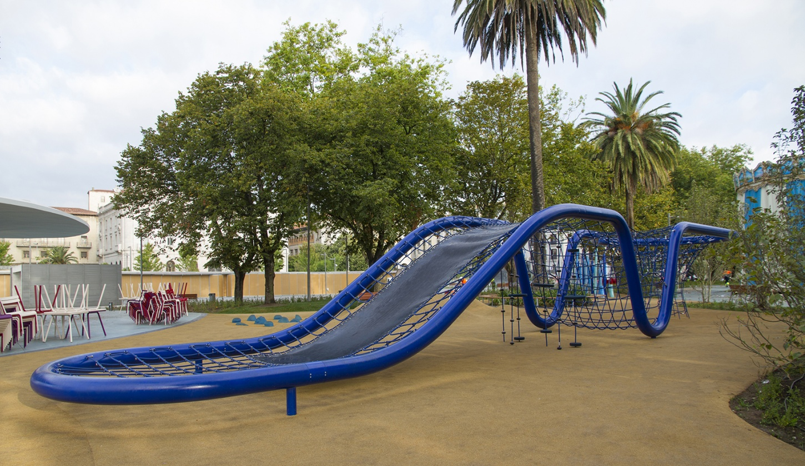
Notes:
Jardines de Pereda

Slide 44
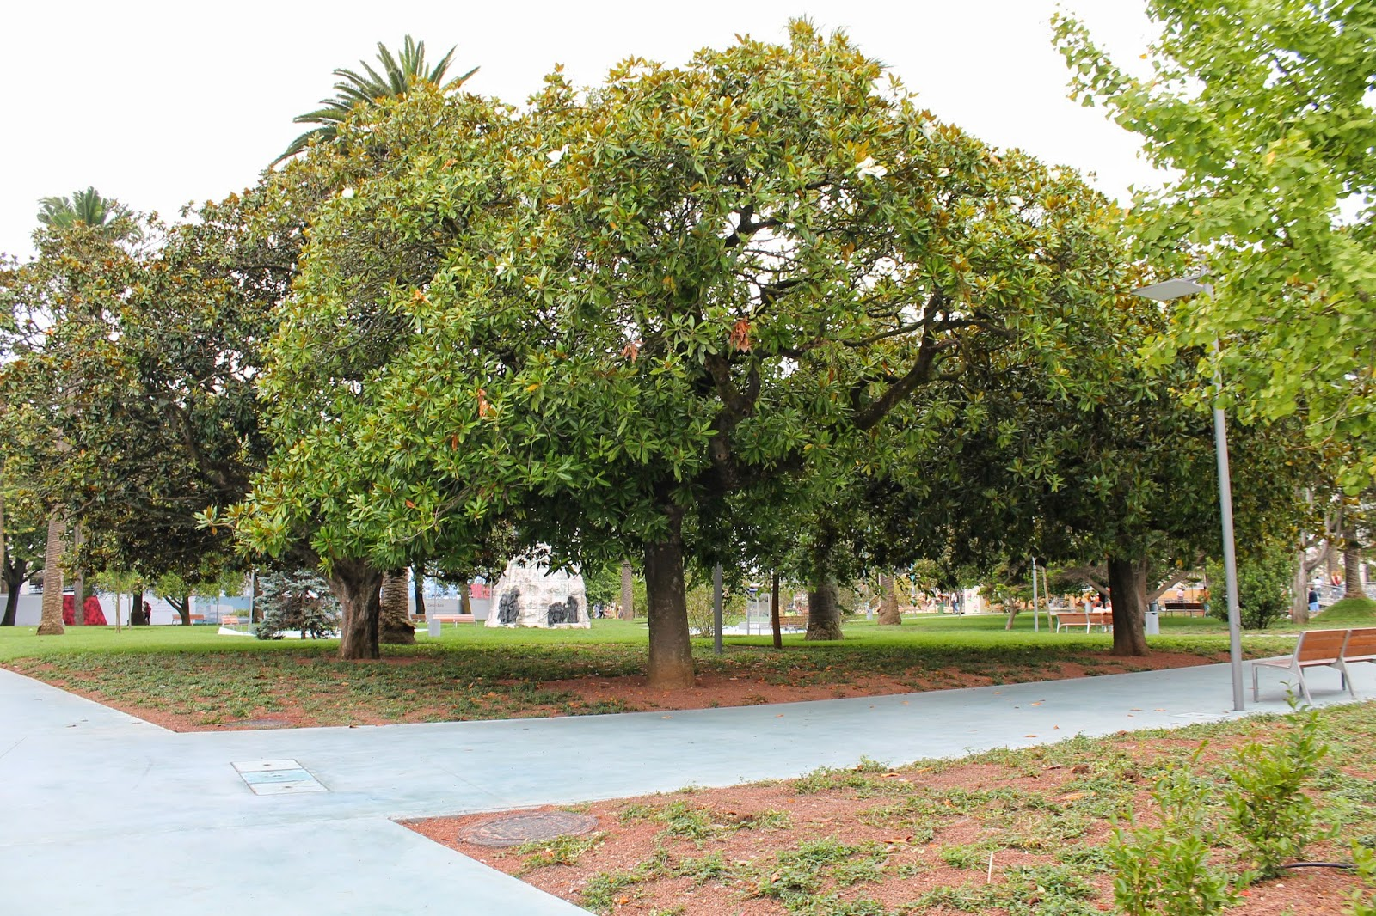
Notes:
Jardines de Pereda

Slide 45
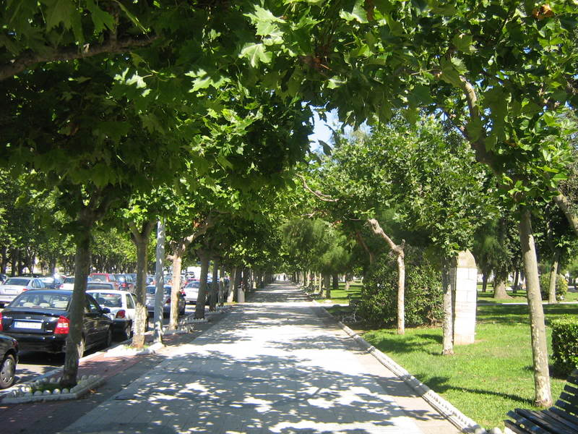
Notes:
Santander.-Paseo de Pereda.-Monumento a Jose Estrañi y Grau

Slide 46
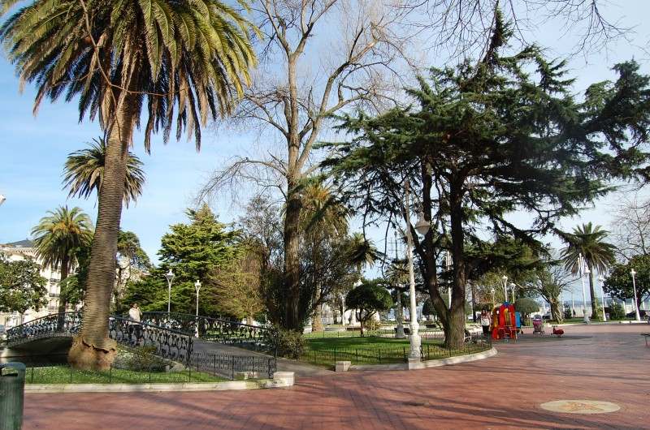
Notes:
Jardines de Pereda

Slide 47
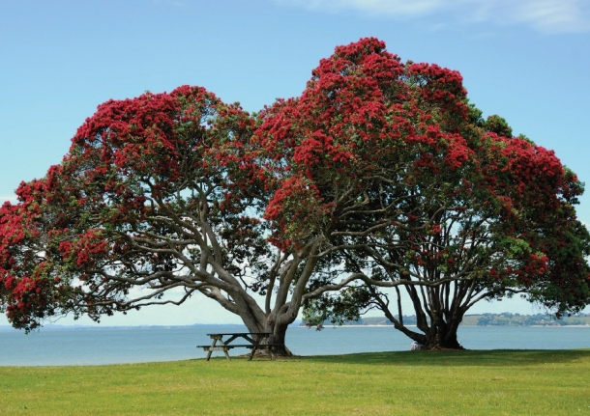
Notes:
Jardines de Pereda.-Metrosideros excelsa

Slide 48
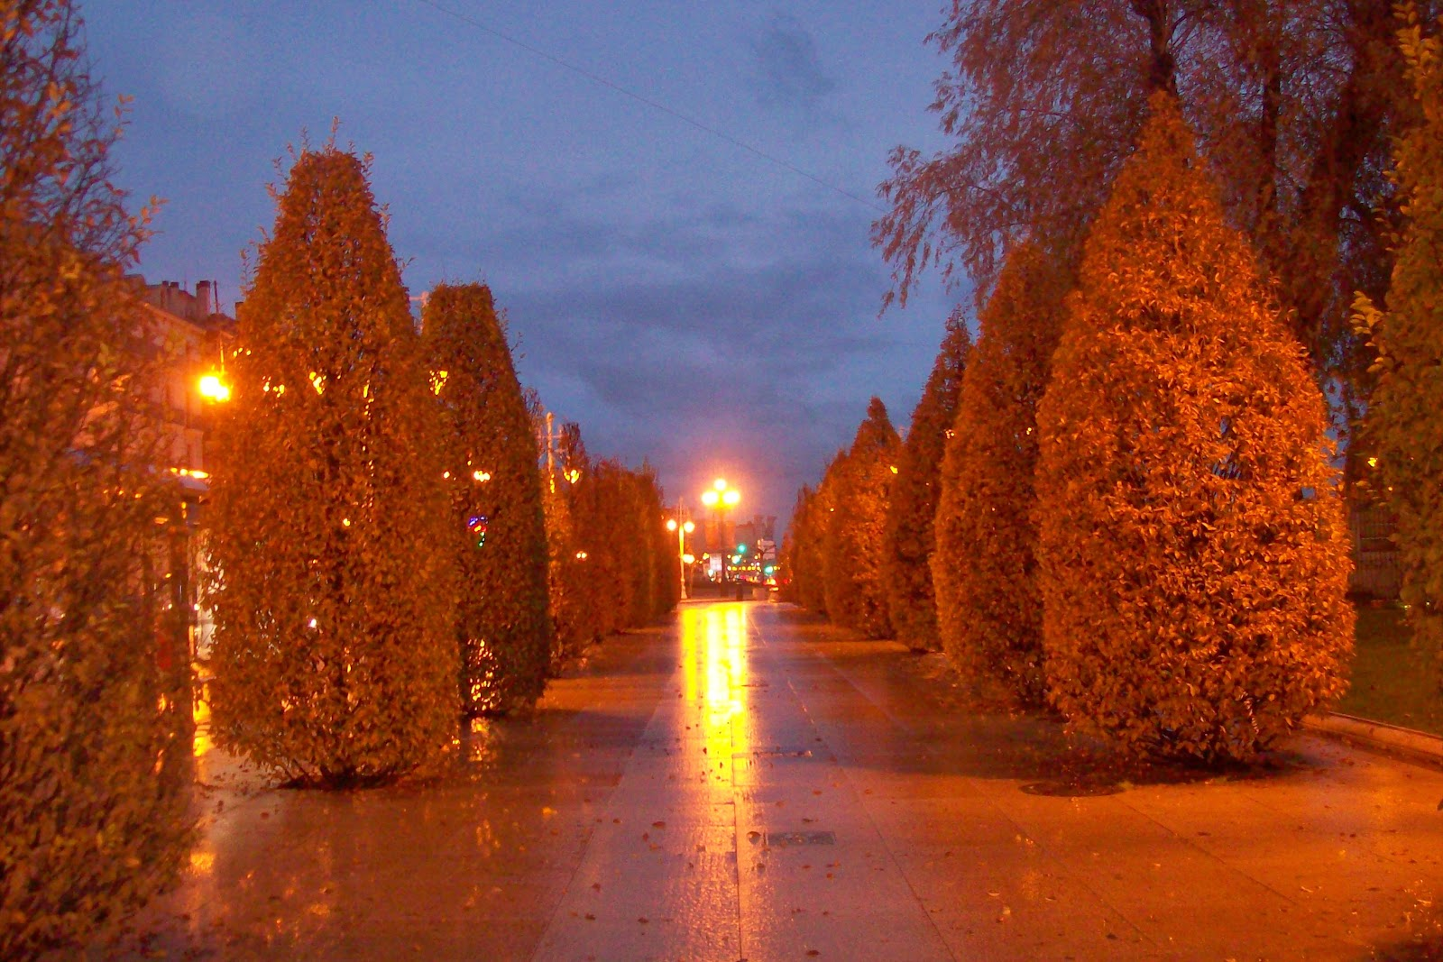
Notes:
Jardines de Pereda

Slide 49
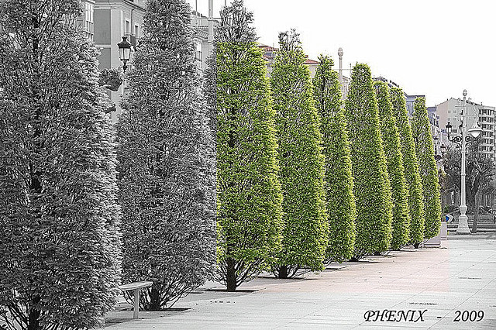
Notes:
Jardines de Pereda

Slide 50
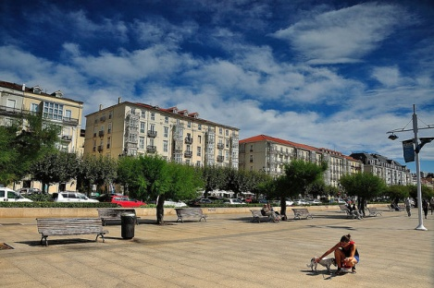
Notes:
Santander.-Paseo de Pereda.-Monumento a Jose Estrañi y Grau

Slide 51
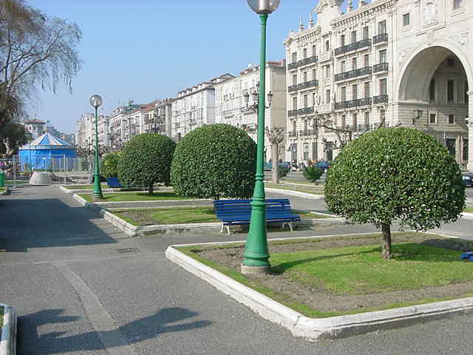
Notes:
Santander.-Paseo de Pereda.-Monumento a Jose Estrañi y Grau

Slide 52
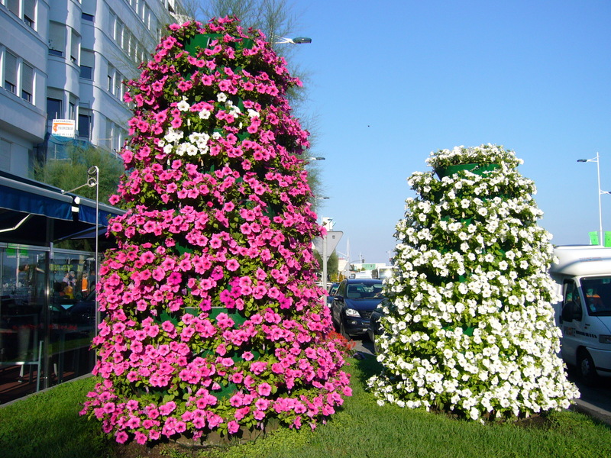
Notes:
Santander.-Paseo de Pereda.-Surfinias

Slide 53
Jardines del Piquio
Fueron construidos por el arquitecto Ramiro Sainz Martínez e inaugurados hacia 1925. Parten el paseo y las playas de El Sardinero en dos y se han erigido como uno de los nombres más característicos de la ciudad.
Desde canales de comunicación locales hasta productos gastronómicos han escogido este nombre. En realidad, dividen las llamadas primera y segunda (playas de El Sardinero).
Además, las espectaculares vistas hacia mar adentro dejan ver en la inmensidad de su mirador toda la costa de la ciudad, desde el faro de Santander hasta la playa de El Camello..

Slide 54
Originalmente creados por el arquitecto municipal D. Ramiro Sainz Martínez en 1925, los Jardines de Piquío han sufrido posteriores modificaciones conservando y respetando el trazado original. Con el fin de la Guerra Civil, los terrenos de Piquío fueron acondicionados como jardines, aunque fue en el segundo decenio del S. XX cuando se efectuó la definitiva transformación que culminó en una serie de rampas, escalinatas, plataformas y miradores junto a pérgolas ornamentales, complementando así un conjunto de elementos armónico con el paisaje de todo el entorno.

Slide 55
Los Jardines de Piquío se encuentran en la Avenida Fernández Castañeda, al lado de la Plaza de las Brisas, entre la primera y la segunda playa de El Sardinero. Su nombre es debido a la peculiar forma que simula el pico de un barco adentrándose en el mar. Antiguamente el parque era conocido como Piquillo o Punta del Rostro.
Los preciosos jardines y la pérgola que rodea el promontorio hacen una de las postales más bonitas de la ciudad.
Tiene una extensión de 11.690 m² en los que abunda la vegetación y donde se pueden observar eucaliptos, yucas, tamarindos y palmeras entre otras especies arbóreas.

Slide 56
En la parte exterior que da al paseo hay una hilera de tarays entre los cuales se yergue un viejo eucalipto de 4.20m de diámetro.
El Taray es un arbusto de 3-4 metros con ramas largas y flexibles, hojas diminutas y flores en color blanco o rosa pálido. En la zona interior del parque entre otras especies destaca un olmo que sobrepasa los dos metros de altura.
Además de la vegetación, otro de los elementos destacados es sin duda su mirador. Un balcón rodeado de pérgolas a modo de túnel vegetal, desde el que se observan unas vistas increíbles sobre las dos playas de El Sardinero, así como la Isla de Moura, el faro de Cabo Menor, la península de La Magdalena y el Parque de Mata leñas.

Slide 57
Pero además podemos encontrar pequeñas sorpresas. En la parte del mirador que se orienta al mar nos espera una singular mesa de piedra circular. Se trata de “La Mesa Zodiacal”, un trabajo del ceramista D. Víctor González, donde están representados con forma de animales los doce signos zodiacales.
Otro de los elementos que llaman la atención, esta vez en la zona interior del parque, es el monumento astronómico “bola del mundo”. Un monumento que en realidad se trata de un potente instrumento astronómico llamado “Tierra Paralela”. Consiste en una esfera de piedra caliza, de 65 centímetros de diámetro, esculpida en una sola pieza, en la que se representan los océanos, continentes y líneas de referencia configurando el mapa del mundo. Además funciona como reloj de Sol.

Slide 58
Los Jardines de Piquío están perfectamente cuidados por lo que es una gozada visitarlos. Unos jardines donde de día el contraste de verdes de los árboles y arbustos se mezcla con el colorido de las flores y el precioso azul del Mar Cantábrico de fondo, y durante las noches nos sorprende gracias a su preciosa iluminación que lo convierte en un lugar mágico.
Los Jardines de Piquío es uno de esos lugares que no puedes dejar de visitar si te acercas hasta Santander. Es una bonita zona para descansar en uno de sus bancos o simplemente recrear la vista contemplando este marco incomparable de belleza natural. Un rincón precioso junto al mar desde donde se obtienen las mejores vistas sobre El Sardinero, y donde de noche, su magnífica iluminación lo convierte en un lugar lleno de magia

Slide 59
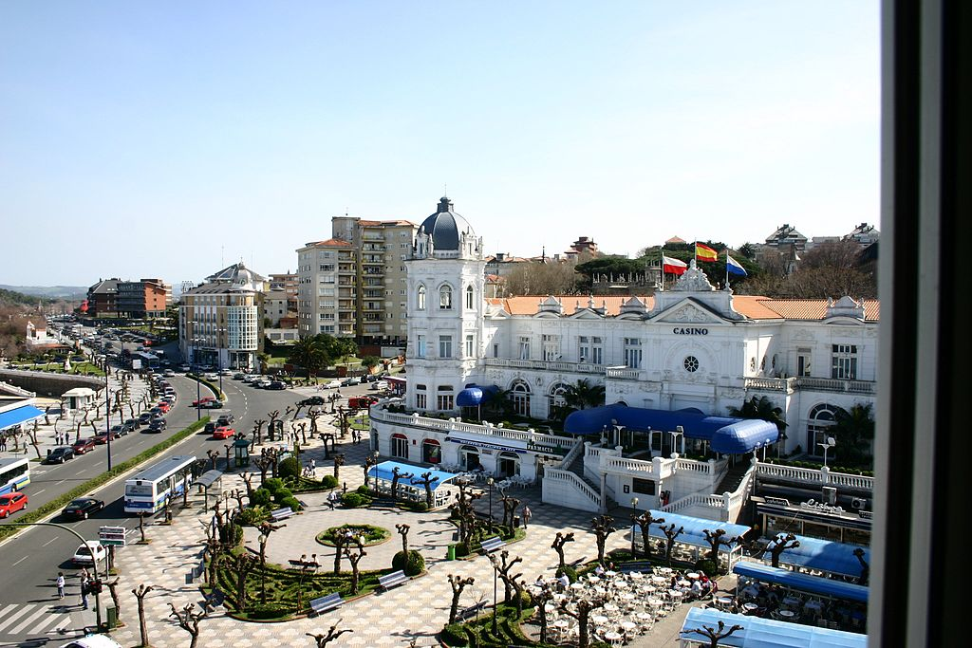
Notes:
Plaza de Italia.-Jardines del Piquio

Slide 60
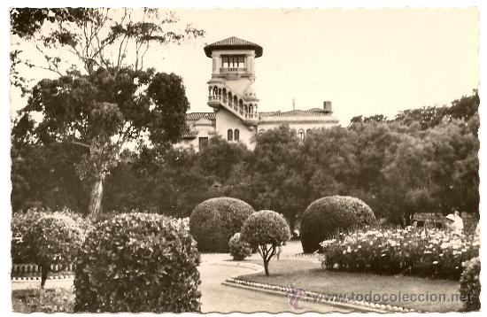
Notes:
Jardines del Piquio

Slide 61


Notes:
Jardines del Piquio

Slide 62

Notes:
Santander.-Jardines del Piquio.

Slide 63

Notes:
Jardines del Piquio

Slide 64

Notes:
Jardines del Piquio

Slide 65

Notes:
Jardines del Piquio

Slide 66

Notes:
Jardines del Piquio

Slide 67

Notes:
Jardines del Piquio

Slide 68


Slide 69

Notes:
Jardines del Piquio

Slide 70

Notes:
Jardines del Piquio

Slide 71

Notes:
Jardines del Piquio

Slide 72

Notes:
Jardines del Piquio

Slide 73

Notes:
Jardines del Piquio

Slide 74

Notes:
Jardines del Piquio

Slide 75


Notes:
Jardines del Piquio.-.Otoño

Slide 76


Notes:
Jardines del Piquio.-Otoño

Slide 77

Notes:
Jardines del Piquio.-Playa ddel Sardinero

Slide 78

Notes:
Santander.-Jardines del Piquio.-Puntos cardinales

Slide 79

Notes:
Jardines del Piquio.-Puntos cardinales

Slide 80

Notes:
Jardines del Piquio

Slide 81

Notes:
Jardines del Piquio

Slide 82

Notes:
Jardines del Piquio

Slide 83

Notes:
Santander.-Jardines del Piquio.

Slide 84

Notes:
Jardines del Piquio

Slide 85

Notes:
Jardines del Piquio

Slide 86

Notes:
Jardines del Piquio

Slide 87

Notes:
Jardines del Piquio

Slide 88

Notes:
Santander.-Jardines del Piquio.

Slide 89

Notes:
Jardines del Piquio

Slide 90


Slide 91

Notes:
Santander.-Jardines del Piquio.

Slide 92

Notes:
Santander.-Jardines del Piquio.

Slide 93

Notes:
Santander.-Jardines del Piquio.

Slide 94

Notes:
Santander.-Jardines del Piquio.

Slide 95

Notes:
Santander.-Jardines del Piquio.

Slide 96

Notes:
Santander.-Jardines del Piquio.

Slide 97

Notes:
Jardines del Piquio

Slide 98

Notes:
Santander.-Jardines del Piquio.

Slide 99
Santander.-Palacio de la Magdalena.
El Real Palacio de La Magdalena está situado en la península de la Magdalena, frente a la isla de Mouro, en Santander (España), y fue construido entre 1909 y 1911, por suscripción popular, para albergar a la familia real española. Obra de los arquitectos Javier González Riancho y Gonzalo Bringas Vega, se enclava en el lugar donde estuvo el antiguo fortín de San Salvador de Hano, que protegía la entrada a la bahía.

Slide 100
En 1977, con la compra de la península por parte del ayuntamiento de Santander, se le permite a la universidad utilizar tanto el palacio como las caballerizas, quedando el resto de la península como parque público municipal.
Hoy la primera planta está dedicada a salas de conferencias modernamente equipadas, con salas de traducción, proyectores, etc.
También disponen de comedor.

Slide 101

Notes:
antander.-Palacio de la Magdalena.

Slide 102


Slide 103

Notes:
antander.-Palacio de la Magdalena.

Slide 104

Notes:
antander.-Palacio de la Magdalena.

Slide 105


Slide 106

Notes:
antander.-Palacio de la Magdalena.

